Slide 1
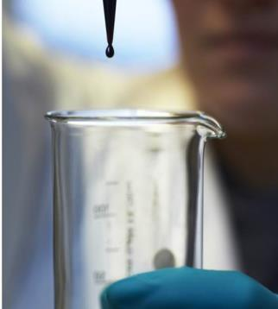
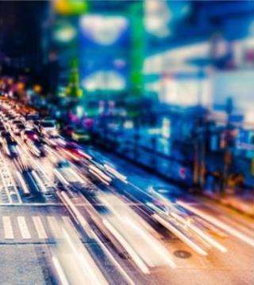
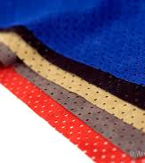
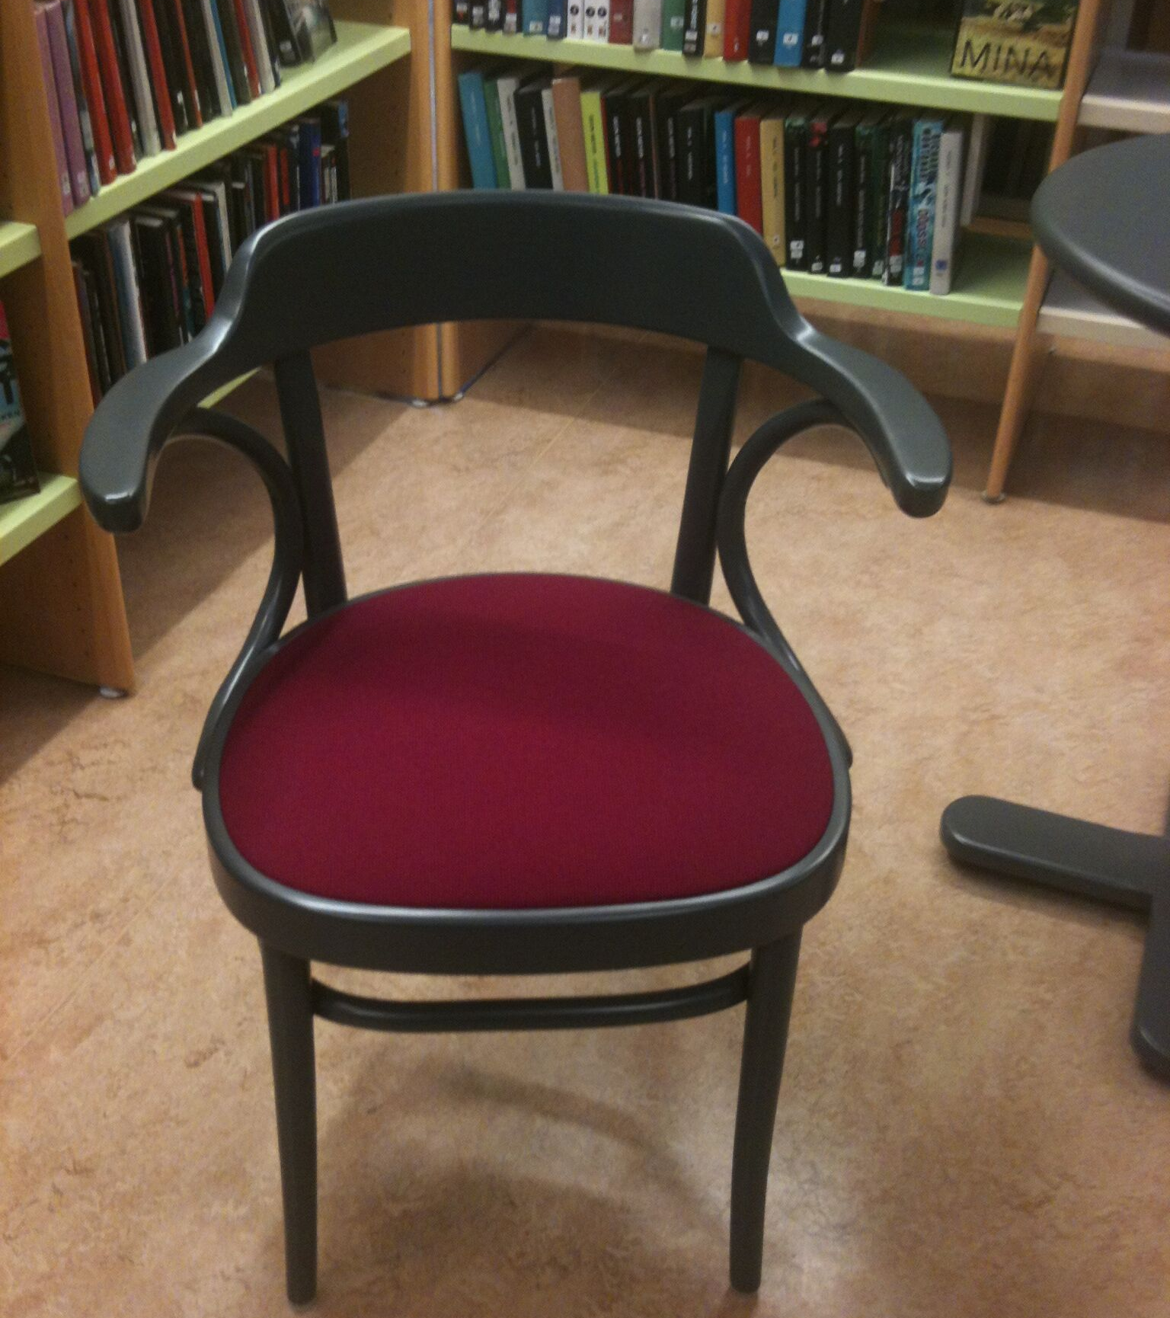
Cirkulär ekonomi och cirkulär offentlig upphandling
Slutsatser från projektet Public PROcurement with a CircularEconomy Edge - PROCEED
15:e januari 2020
Mats Williander
RISE AB
Notes:
Hej, jag heter Mats Williander och jag skall prata lite om cirkulär ekonomi, varför det behövs, och vad vi lärt oss om cirkulär offentlig upphandling i ett project som heter PROCEED, som står för Public Procurement with a Circular Economy EDge
Det har pågått lite drygt ett år och snart avslutas det.
Men först lite information om mig, mina kollegor I projektet, och min arbetsgivare, forskningsinstitutet RISE - Research Institutes of Sweden.

Slide 2
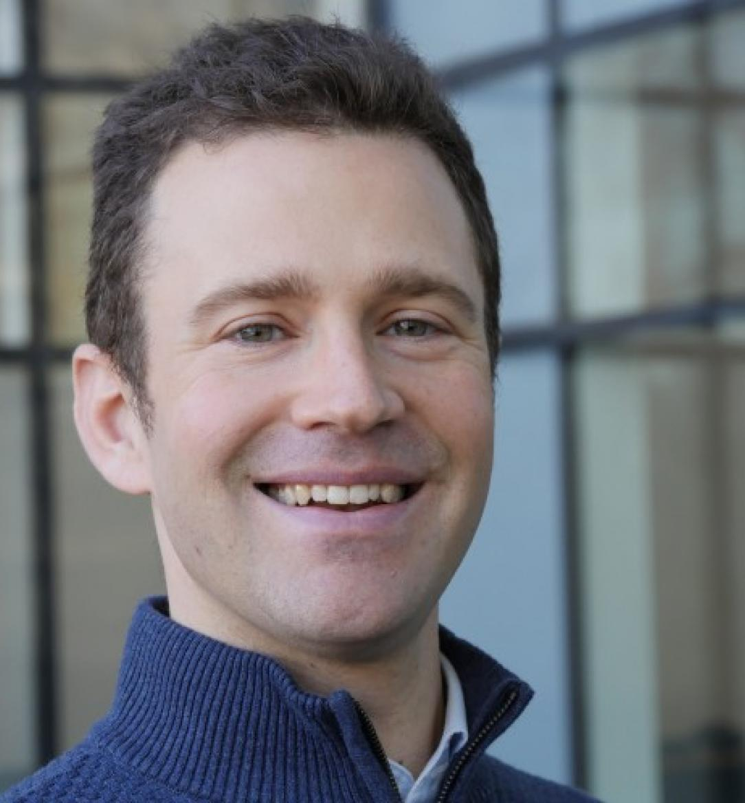
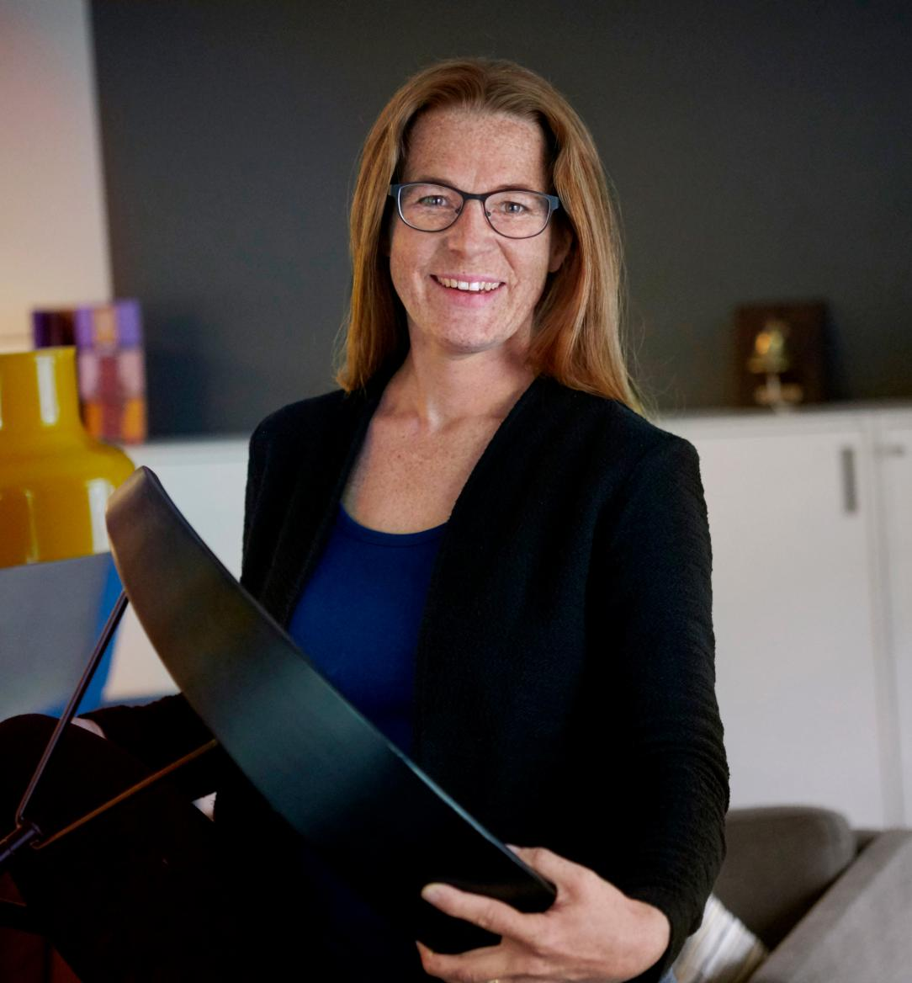
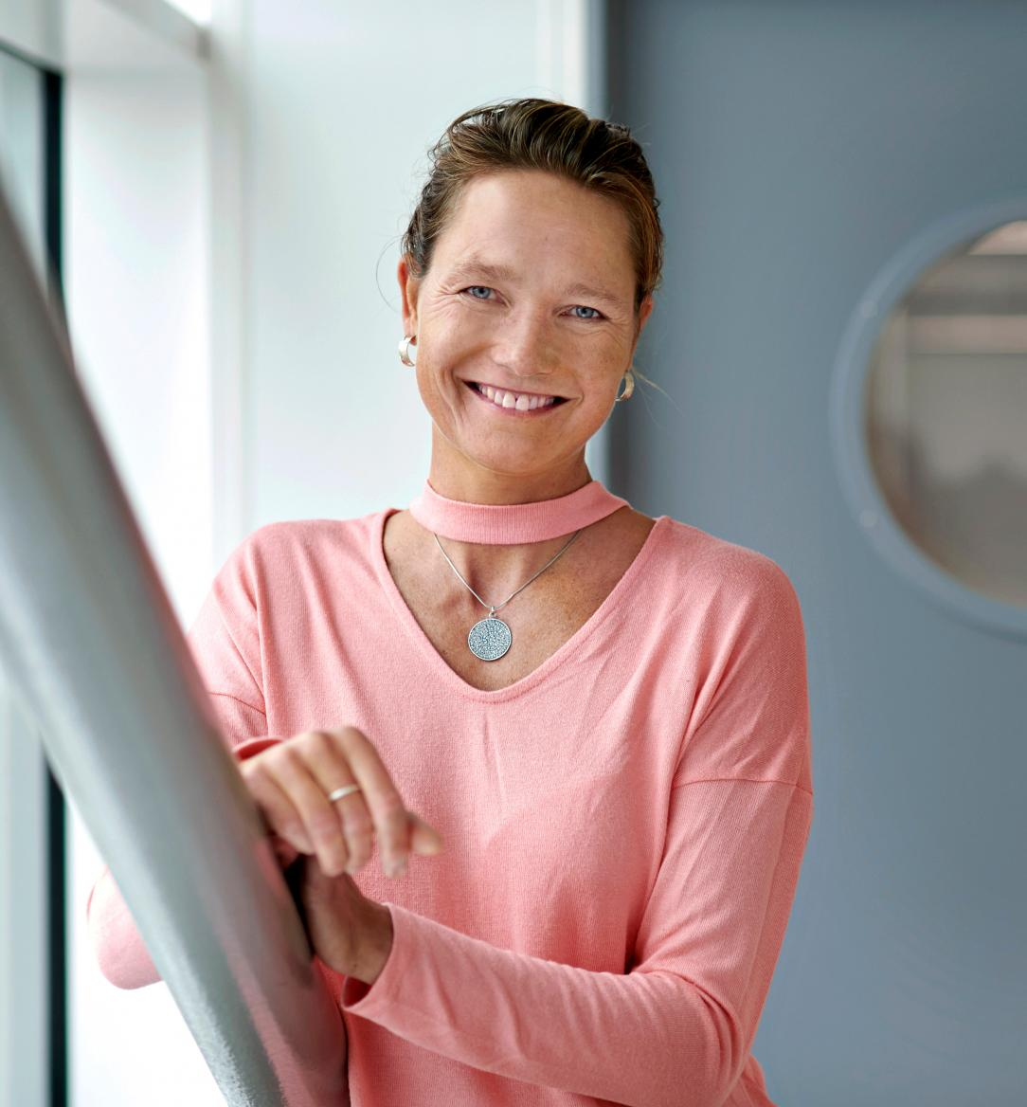
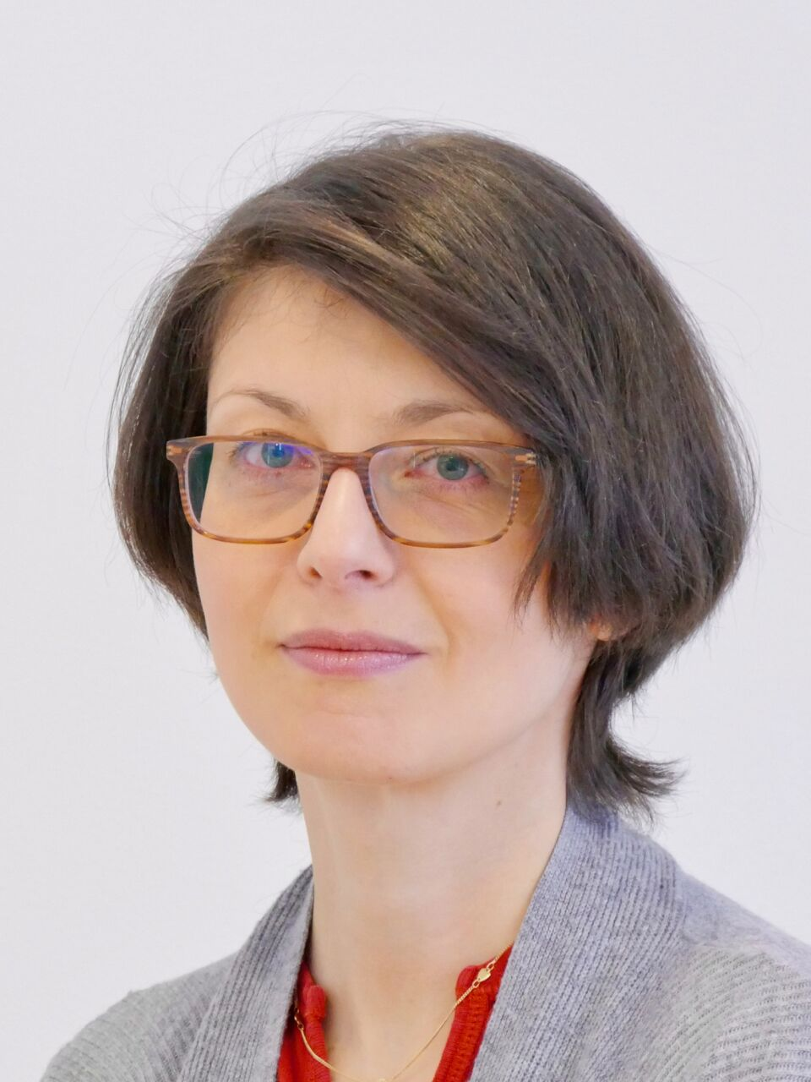
RISE info Kollegor i projektet
RISE = Research Institutes of Sweden
  En sammanslagning av Innventia, SP, Swerea, Swedish ICT m.fl forskningsinstitut
  Idag ca. 2 500 anställda
Mats Williander
  Civilingenjör, MBA och Tekn. Dr
  30+ år i näringslivet, mest maskintillverkningsindustrin (bl.a SAAB Combitech, ABB, Atlet, Volvo PV)
  Forskat om cirkulär ekonomi och cirkulära affärsmodeller sedan 2011
  Idag en forskargrupp på 13 personer hos RISE
  Medverkar just nu i forskningsprojektet PROCEED
    Cirkulär offentlig upphandling
Robert
Josefina
Emma
Josefina
Emanuela
Notes:
RISE är en sammanslagning av flera forskningsinstitut till en enhet med svenska staten som ägare. Idag är RISE en relativt stor organisation med ca. 2 500 anställda.
Ni kan läsa mer om RISE och dess olika forskningsprojekt på hemsidan RI.SE
Om ni knappar in Cirkulär Ekonomi i sökfältet på hemsidan får ni 180 träffar …..
….. Och kan relativt lätt botanisera i de projekt och kontaktpersoner vi har inom cirkulär ekonomi.
Bl.a hittar ni ”Upphandling för cirkulär ekonomi” som är området projektet PROCEED ligger inom.
Vi på RISE har också drivit ett nu relativt välkänt projekt om cirkulära möbelflöden som ni kan läsa mer om på hemsidan. Vår mest kunniga person om det projektet har jag med mig här idag, Emma Rex. Passa på och prata med henne om ni är intresserade av möbler eller hur den branschen kunde ställa om.
Vem är det då ni lyssnar på? Jag heter som sagt Mats Williander.
Jag är lite av en hybrid mellan industriperson och forskare.
Jag är civilingenjör i botten, har en MBA-examen från Göteborgs universitet samt en doktorsexamen från Chalmers.
Jag har jobbat i industrin i lite drygt 30 år …..
…. Mestadels med produktutveckling men även varit externrekryterad VD för 2 olika företag i totalt 7 år.
Senaste industrijobbet var på Volvo PV där jag jobbade med produktutveckling och affärsstrategi i 10 år.
Sedan har jag forskat på heltid i drygt 8 år och varit med och byggt en forskargrupp på 13 personer som sedan 2011 bygger kunskap om cirkulär ekonomi och cirkulära affärsmodeller.
I den gruppen finns också Emma som är här samt kollegorna Emanuela Vanacore, Josefina Sallén och Robert Boyer som alla har bidragit till forskningsinsatsen i projektet och till denna presentation.
Vi i forskargruppen har arbetat mycket ihop med svensk tillverkningsindustri men nu på senare tid även med offentlig sektor…..
….. Eftersom den kan spela en nyckelroll i samhällets omställning till cirkulär ekonomi.
En del av bilderna är på engelska. Det är för att jag tagit dem från mina engelskspråkiga kollegors presentationer.
Jag försöker återanvända och cirkulera så mycket som går – även presentationsbilder ;-)

Slide 3
Målet för mig idag:
Ge förståelse för cirkulär ekonomi
….. och cirkulär offentlig upphandling
….. i sådan detalj att ni:
  Kan identifiera eventuella ofullständigheter i cirkulära offentliga upphandlingar
  Förstår nödvändigheten att mäta cirkularitet
  Känner till de tre fundamentala cirkularitetsdimensionerna att mäta
  Förstår några av utmaningarna att introducera cirkulär offentlig upphandling, såväl internt i kommunen som hos leverantörerna
  Förstår hur en verkligt cirkulär upphandling bör se ut
……genom att illustrera med exempel, bl.a från projektet PROCEED.
Notes:
Ge förståelse för cirkulär ekonomi
….. och cirkulär offentlig upphandling
….. i sådan detalj att ni:
Kan identifiera eventuella ofullständigheter i cirkulära offentliga upphandlingar
Förstår nödvändigheten att mäta cirkularitet
Känner till de tre fundamentala cirkularitetsdimensionerna att mäta
Förstår några av utmaningarna att introducera cirkulär offentlig upphandling, såväl internt i kommunen som hos leverantörerna
Förstår hur en verkligt cirkulär upphandling bör se ut
……genom att illustrera med exempel, bl.a från projektet PROCEED och från bilbranschen, som jag har god kännedom om.
Jag tar gärna frågor direkt under presentationen men om de blir för många så tiden rusar iväg
…… bryter jag så vi säkert hinner igenom hela materialet.
Om det skulle bli så illa finns ytterligare tid under minglet efter klockan 15.
Eftersom jag läser en hel del från mina speaker notes här på datorn och jag dessutom är närsynt får ni hojta till om jag inte uppmärksammar någon som vill fråga något. Jag hör fortfarande rätt bra – även om det också gradvis blir sämre.

Slide 4
Cirkulär offentlig upphandling – en potentiell ”motor” för omställning av industrin till cirkulär ekonomi
Vi kan konstatera att:
Projektet PROCEED (finansierat av Vinnova)
Offentlig upphandling motsvarar ca. 18% av BNP
  Cirkulär offentlig upphandling kan därmed bli en betydande ”motor” för omställning av industrin till cirkulär ekonomi
Många ”cirkulära” upphandlingar resulterar inte nödvändigtvis i ökad cirkularitet
I huvudsak beror det på avsaknad av stringent mätetal på cirkularitet
Det beror ofta även på brist på systemperspektiv
Använder ett värdebaserat mått på cirkularitet
Utvecklar, tillsammans med medverkande kommuner, en ”verktygslåda” och handlingsplan för cirkulär offentlig upphandling
Testar (i kommunernas pågående upphandlingar) att mått, verktygslåda och handlingsplan fungerar i praktiken och driver leverantörskedjan till ökad cirkularitet på sina erbjudanden
Notes:
Det här konstaterade vi innan projektet PROCEED startade:
<gå igenom bilden först - men snabbt!>
Det var utgångspunkten när projektet PROCEED startade för drygt ett år sedan.
Några exempel på offentlig upphandling som ibland klassas som cirkulära:
Att köpa funktion istället för produkt – det är väl ändå cirkulärt??
….. Det kan det vara!
Men om leverantören först säljer funktion till dig och sedan säljer produkten du använt på deras beg-marknad – är det cirkulärt då?
Det är precis vad biltillverkarna gör med privatleasing!
Detta har ÖKAT den totala bilförsäljningen.
Men ….. Bilarna håller inte längre för det = ger inte mer mobilitet per förbrukad bil.
Bilarna håller fortfarande i snitt 17 år och runt 25 000 mil.
Om man kräver att produkten skall gå att återvinna – är det cirkulärt?
Det KAN vara det – beroende på hur affärsekosystemet kring leverantören ser ut. Och det behöver betraktas ur ett systemperspektiv. Annars vet man inte.
Biltillverkarna i EU är skyldiga att tillverka bilar som är 95% återvinningsbara.
….. men det är idag "någon annan" som skall åta sig att använda det återvunna materialet
…. Och denne ”någon annan” är inte definierad vem det är.
Det skulle definitivt bli mycket cirkulärt om det också ställdes ett krav att biltillverkarna skall använda 95% återvunnet material vid nytillverkning av bilar. Men så är det inte idag.
Jag vill påstå att bilbranschen idag INTE kan anses vara ett gott exempel på cirkulär ekonomi bara för att de erbjuder privatleasing med "take-back" och har bilar som kan återvinnas till 95%.
Bilar är svåra att reparera, omöjliga att uppgradera. De innehåller väldigt lite återvunnet material.
Med dessa illustrationer vill jag bara visa att det som kan tyckas vara cirkulärt, sett ur ett perspektiv, inte nödvändigtvis är det sett ur ett systemperspektiv.
Men med justeringar kan sådana upphandlingar bli mer cirkulära och driva cirkulär omställning.
====================
En bil är idag konstruerad för ca. 25.000 mil
En lastbil är konstruerad för 160.000 mil
Vi har all nödvändig kunskap för att göra bilar som håller 6 gånger längre körsträcka och kunna leverera 6 gånger mer kundnytta till marginellt ökad kostnad.
Men ….. Kunderna kräver det inte så då säljer biltillverkarna hellre fler bilar!

Slide 5
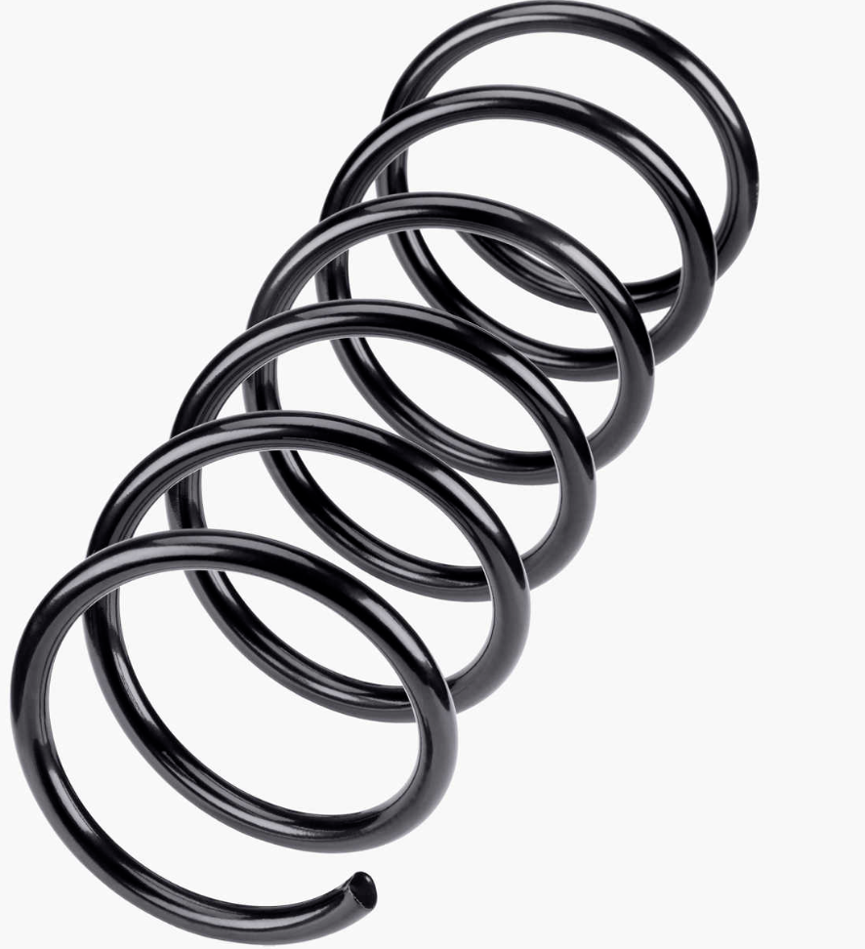

Vad vi förmodligen kan förvänta oss i upphandlingsprocessen
Leverantörer kan ha svårt att tillhandahålla erbjudanden baserade på tidigare använda produkter i t.ex take-back eller funktionsupphandlingar
  Om ni alltid får nytt är något fel (definitivt inte cirkulärt)
Era brukare/anställda kan reagera på att de inte får nya produkter
  Ni behöver skapa acceptans för att ”använt är det nya normala”
  De behöver få uppleva att använt kan vara bättre (typ en beg BMW kan vara bättre än en ny Skoda)
Leverantörerna (och deras leverantörer) kan behöva hjälp/stöd/kontroll med cirkularitetsmåttet
  Viktigt att det används koncist och stringent – inte minst pga dess viktiga funktion i upphandlingen
Notes:
Det här förväntade vi oss möta i PROCEED-projektet
<Gå igenom bilden>

Slide 6
Har PROCEED varit framgångsrikt?
Dokument från PROCEED och mer info finns på ri.se/sv/vad-vi-gor/projekt/public-procurement-circular-economy-edge
CPP = Circular Public Procurement = cirkulär offentlig upphandling
JA – vi i projektkonsortiet har lärt oss massor!
JA
  De två dokumenten Verktygslåda för cirkulär offentlig upphandling och Handlingsplan för cirkulär offentlig upphandling har tagits fram i sann samskaparanda mellan forskare och kommunernas representanter
NEJ – ingen medverkande har upphandlat riktigt cirkulärt.
  Projekttiden var för kort i förhållande till upphandlingstiden som behövs för cirkulär offentlig upphandling (CPP) första gången
  Leverantörerna var njugga till cirkularitetsmåttet, som därmed inte blev implementerat
  Cirkularitetsmåttet var bara lämpligt för några av inköpsfallen
  Några produktval visade sig för miljökomplexa, givet projekttiden (kläder)
  Det vi trodde skulle vara projektets huvudfokus, själva upphandlingsprocessen för CPP, var inte problemet. Har därför bara blivit delvis testat och validerat
Insikter
  Inköpsorganisationen kan inte bara ”jobba på beställning” – de behöver driva CPP strategiskt i kommunen, och tvärs kommuner, över flera år
  En koordinerande aktör (UH? Eller SKL?) skulle underlätta mycket för både offentlig sektor och industri men saknas idag.
Notes:
Har PROCEED varit framgångsrikt?
JA och NEJ!
JA – vi i projektkonsortiet har lärt oss massor!
JA - De två dokumenten Verktygslåda för cirkulär offentlig upphandling och Handlingsplan för cirkulär offentlig upphandling har tagits fram i sann samskaparanda mellan forskare och kommunernas representanter.
De dokumenten kan ni för övrigt hitta på RI.SE om ni skriver PROCEED i sökrutan och sedan klickar på projektet PROCEED
Jag visar det även på sista bilden om någon vill skriva upp det.
NEJ – ingen medverkande har upphandlat riktigt cirkulärt.
Projekttiden var för kort i förhållande till upphandlingstiden som behövs för cirkulär offentlig upphandling (CPP) första gången
Leverantörerna var njugga till cirkularitetsmåttet, som därmed inte blev implementerat som tänkt
Cirkularitetsmåttet vi valde var bara lämpligt för några av inköpsfallen – det behövdes fler mått och de var inte på plats då.
Några produktval visade sig för miljökomplexa, givet projekttiden (kläder)
Det vi trodde skulle vara projektets huvudfokus, själva upphandlingsprocessen för CPP, var inte problemet. Har därför bara blivit delvis testat och validerat
Insikter
Inköpsorganisationen kan inte bara ”jobba på beställning” – de behöver driva CPP strategiskt i kommunen, och tvärs kommuner, över flera år, eller hitta någon annan i organisationen som kan göra det.
En koordinerande aktör (UH? Eller SKL?) skulle underlätta mycket för både offentlig sektor och industri men saknas idag.
Max 11 minuter

Slide 7
Varför cirkulär ekonomi? I = P * A * T
Nuläge: Ytterligare 3 miljarder människor skaffar sig vår välfärdsnivå till 2030
Mer än dubbelt så många med vår livsstil (4 jordklot)
1 jordklot => 5 ggr dagens kundnytta per produkt som förbrukas
Utan cirkulär ekonomi är vi närmast chanslösa
Med cirkulär ekonomi har vi bara köpt oss en tidsfrist – sålänge ekonomisk tillväxt är mänsklighetens mål
För en typisk svensk
Notes:
11 minuter?
Varför skall vi intressera oss för cirkulär ekonomi?
Man förstår det lätt genom den på konceptuell nivå mycket användbara formeln I = P*A*T
Miljöpåverkan (impact) = Population * Välfärdsnivå (affluence) * använd Teknologi
Begreppet ”Teknologi” innefattar mycket – t.ex även företags affärsmodeller, dvs. deras koncept för att skapa kundnytta från innovationer.
Vad formeln visar är att en lägre miljöpåverkan kan åstadkommas med i huvudsak tre faktorer:
Miljöeffektivare teknologi – här hamnar cirkulär ekonomi och cirkulära affärsmodeller
Färre människor: Om vi frivilligt hade kunnat minska mängden människor till t.ex 1 miljard, då hade vi inte haft något problem med den miljöeffektivitet dagens linjära ekonomi tillhandahåller.
Lägre välfärd: Det är naturligtvis svårt, närmast omöjligt att försöka sälja in till gemene man att vi behöver ta på oss tagelskjortan och få det sämre.
Fokus läggs därför på teknologi för att lösa miljöproblemen, medan välfärd och population fortsätter att växa.
Nuläge: Redan runt 1980, med ca. 1,8 miljarder människor med vår välfärdsnivå förbrukade vi på global nivå mer än vad ett jordklot klarar av.
Ytterligare 3 miljarder människor har skaffat sig vår välfärdsnivå till 2030
Vi blir snart alltså runt 5 miljarder med vår livsstil (i snitt 4 jordklot)
Vi skall ner till 1 jordklot, vilket kommer att ske vare sig vi vill eller inte => men det kräver att vi får ut mer än 5 ggr dagens kundnytta per produkt som förbrukas, vid dagens välfärdsnivå hos oss
Utan cirkulär ekonomi är vi närmast chanslösa på grund av hur brådskande det är
– det skulle krävas omedelbara andra tekniska mirakel om 5 miljarder människor skall ha vår välfärdsnivå och 10-12 miljarder skall ha mat med nuvarande linjära och naturresursslösande system inom ramen för ett jordklots kapacitet.
Eftersom jorden inte långvarigt KAN leverera mer än ett jordklot i kapacitet så blir alternativet till att mänskligheten frivilligt minskar vårt globala fotavtryck att vi låter det ske genom ett kollapsande ekosystem, vilket då lär bli på ett okontrollerat och för mänskligheten mycket obehagligt sätt.
Så där har ni skälet som i alla fall räcker för mig till att försöka skyndsamt implementera cirkulär ekonomi.
Men med cirkulär ekonomi köper vi oss alltså bara en tidsfrist så länge jakten på ökad materiell välfärd och siktet på en population på 10-12 miljarder (eller fler) fortsätter. Så cirkulär ekonomi är inte någon permanent lösning.
Vi behöver öka resursproduktiviteten minst en faktor 5 till att börja med, och sedan öka den varje år i minst samma takt som ekonomin och populationen fortsätter växa.

Slide 8
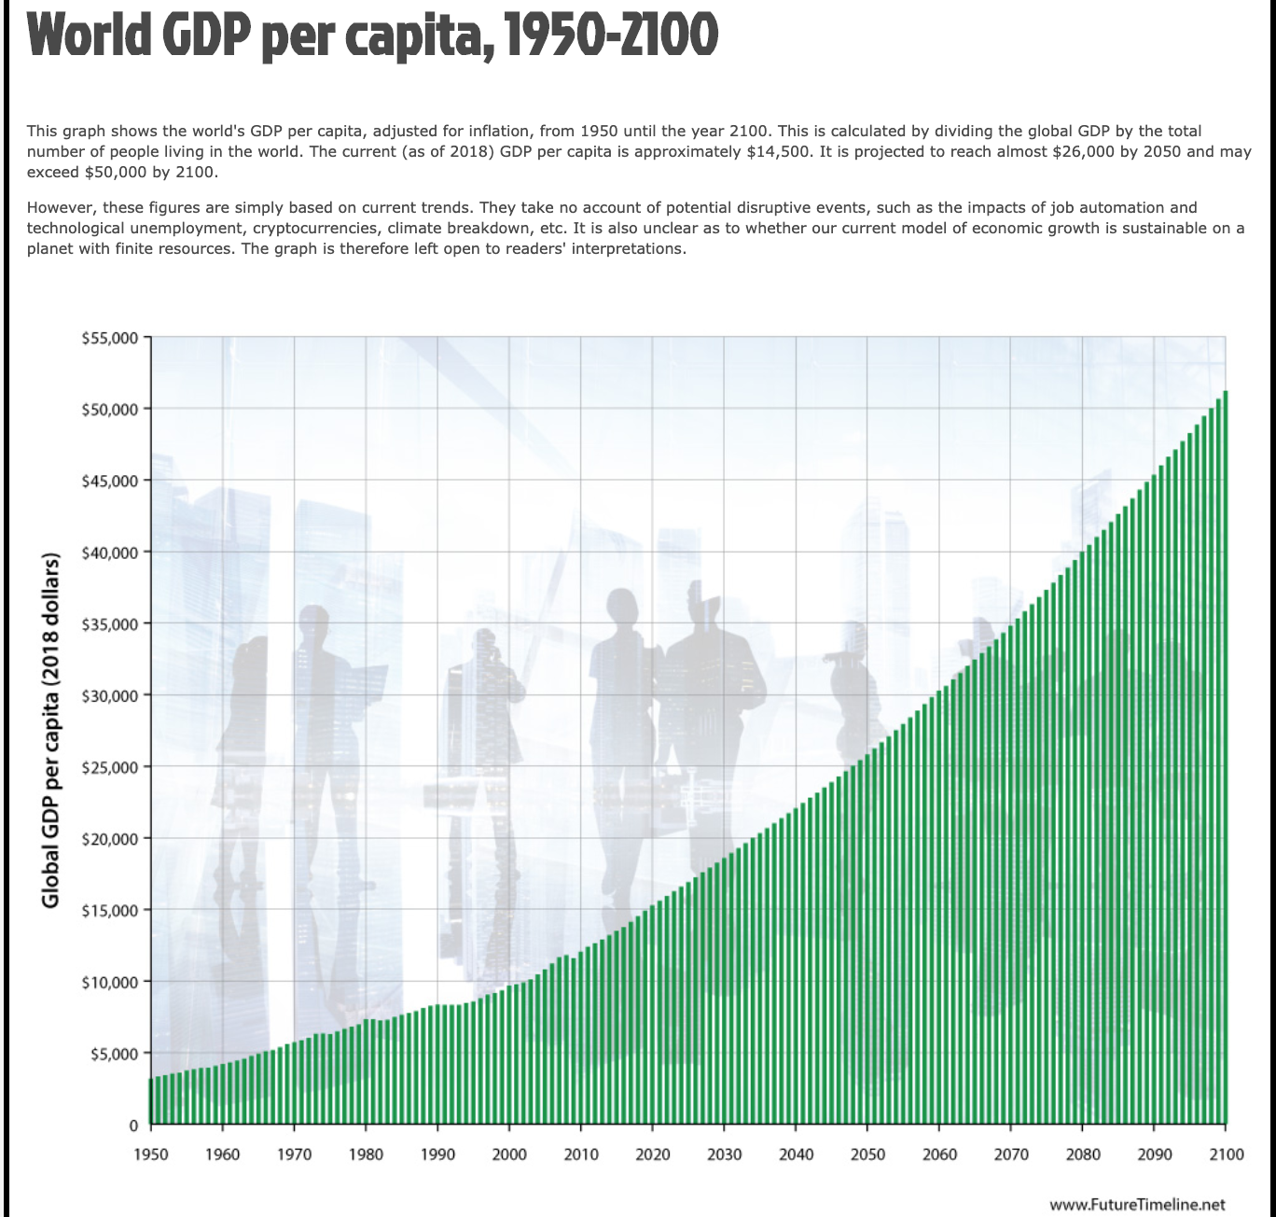
Varför cirkulär ekonomi?
En fördubbling av ”välfärden” till 2050, 4-dubbling till 2100
However, these figures are simply based on current trends.
They take no account of potential disruptive events, such as the impacts of job automation and technological unemployment, cryptocurrencies, climate breakdown, etc.
It is also unclear as to whether our current model of economic growth is sustainable on a planet with finite resources.
The graph is therefore left open to readers' interpretations.
https://www.futuretimeline.net/data-trends/8.htm
Notes:
15 minuter?
Den globala BNP-prognosen är att ekonomin fördubblas till 2050 och sedan fördubblas igen till 2100. Så det är inga små utmaningar vi har när det gäller att öka kundnyttan per förbrukad produkt genom teknologiförbättringar och innovationer.
Det är intressant och lite ovanligt att se att
.....de som gjort BNP-prognosen här reserverar sig bl.a för att vi bara har ett jordklot och lämnar därför till läsaren att själv rimlighetsbedömma prognosen.

Slide 9
Ekonomi = resurshushållning. Vilka resurser har vi ont om?
Ekonomi = hushålla med resurser
Den linjära ekonomin har varit MYCKET framgångsrik
  Hushålla med arbetstimmar för de kostar allt mer
  Jordens resurser tycks oändliga
Men nu stämmer det inte längre:
  Jordens resurser utarmas
  Ett ständigt fokus att skapa arbetstillfällen
  …så varför är skatten hög på arbete och låg på naturresurser?
Notes:
Ekonomi = hushålla med begränsade resurser
Den linjära ekonomin beskrivs ofta som slösaktig – take, make, waste
…. Men den har varit jättebra på att hushålla med de resurser vi hittills betraktat som begränsade:
t.ex Arbetstimmar, guld, titan.
Guld cirkuleras idag till nästan 100%. Det sker alltså i den så kallade linjära ekonomin. Det beror på att priset på guld är väldigt högt då det är en knapp resurs.
Och arbete har också rationaliserats bort väldigt effektivt efter hand som arbetstimmarna blivit dyrare och alternativ som robotar och datorer blivit tillgängliga och billigare.
Tittar vi på arbetskostnad så fanns det på 1960-talet en cykelreparatör och en TV-reparatör i varje samhälle.
Timkostnaden för reparation som % av priset på en cykel eller en TV var betydligt lägre än idag.
Kostnaden för arbete relativt kostnaden för naturtillgångar var lägre då än nu.
Ju mer en arbetstimma kostar jämfört med naturtillgångar desto bättre att slänga och köpa nytt – då hushållar vi ju bättre med det dyra, arbetstimmarna!
Detta har varit SUND EKONOMI, givet vilka resurser vi ansett varit begränsade.
Problemet är bara att de förutsättningar som gällde för 150 år sedan, när dagens ekonomiska system växte fram, inte gäller nu
– Det ÄR INTE längre ont om människor och det FINNS INTE oändligt med jordklot.
Skulle vi sätta ett högt pris på koldioxidutsläpp eller på kol så hade den linjära ekonomin varit fullt kapabel att ta oss ur dagens prekära klimatsituation
Cirkulär ekonomi handlar i huvudsak om att ändra synen på vilka resurser som är begränsade.
Så länge det inte avspeglas i priset på jungfruligt material kommer det vara kämpigt att implementera cirkulär ekonomi i företagen
….. Av det enkla skälet att det då går emot Ekonomins grundprincip – att hushålla med det som är dyrt.

Slide 10
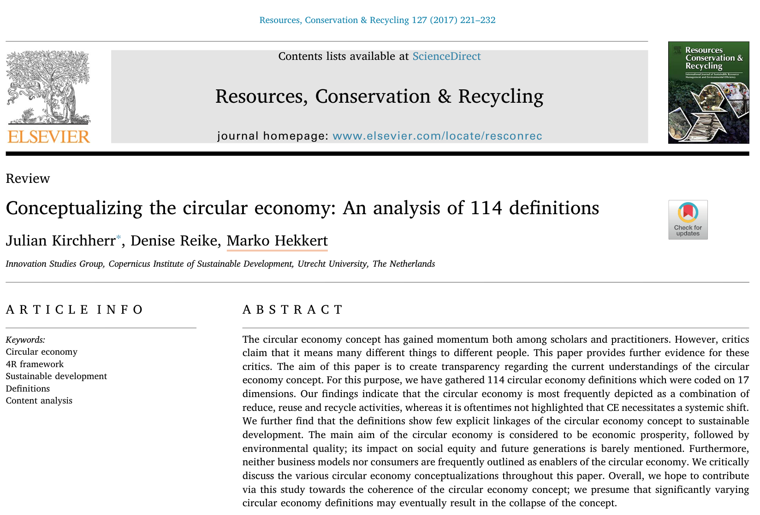
Cirkulär ekonomi?
Ett ”luddigt” formulerat koncept
Mer än 114 definitioner
Det är rimligt att begära att den inom 10 år skall kunna leda till åtminstone 5 ggr mer kundnytta per förbrukad resurs (pryl) än idag.
Inte så många definitioner klarar det lackmustestet
Notes:
På mer konceptuell nivå kan jag säga att cirkulär ekonomi är ett ”luddigt” begrepp.
Mer än 114 definitioner
Många är synnerligen urvattnade
Det har blivit ett ”buzzword” = alla vill vara cirkulära
Cirkulär ekonomi handlar om att återanvända naturresurser vi tagit i bruk istället för att gräva upp mer
Det handlar också om att försöka bibehålla produkters värde så mycket som möjligt
Dvs reparera, uppgradera, återtillverka istället för att återvinna (då produktvärde förstörs)
Med över 114 definitioner blir den okunnige lätt vilsen.
Som jag ser det är det rimligt att begära att den definition man anammar skall kunna leda till åtminstone 5 ggr mer kundnytta per förbrukad resurs (pryl) inom rimlig tid jämfört med idag, och ha potential till mycket mer än så – eftersom det är vad som behövs ur miljösynpunkt.

Slide 11
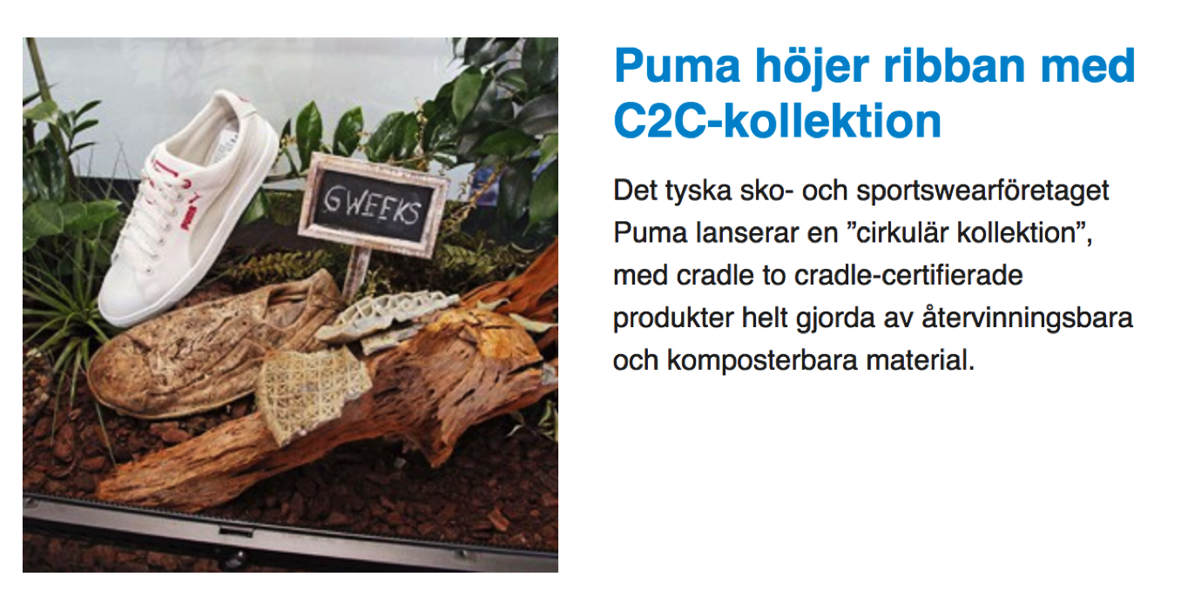
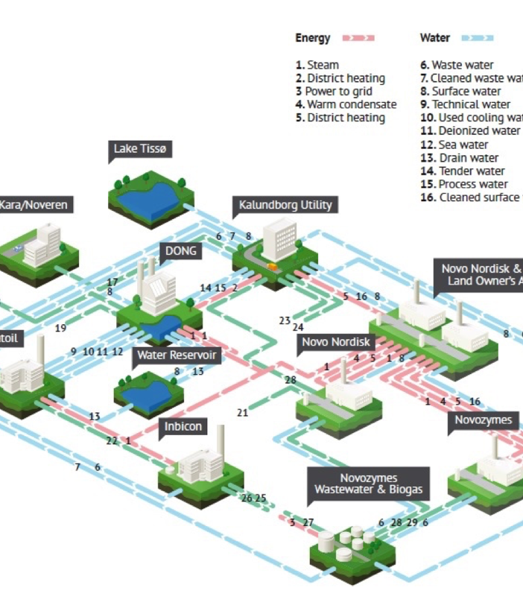
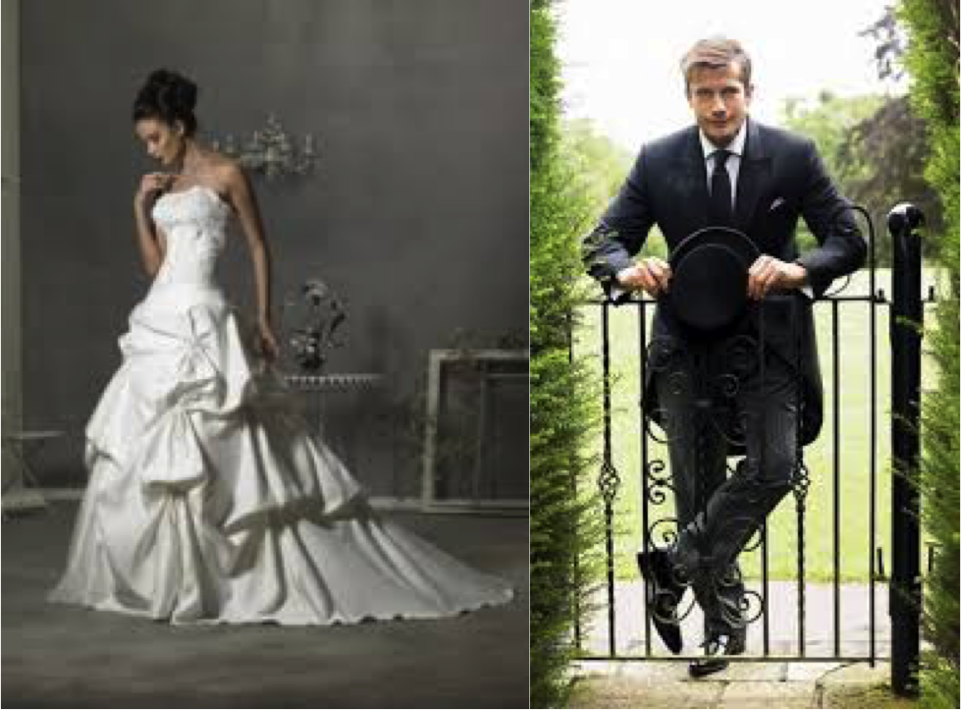
Tre typer av cirkulär ekonomi
Biobaserad CE: Skifte mot biobaserade produkter.
  Cirkularitet genom nedbrytbarhet
  Nackdel: Biomassa blir bristvara. Ökat tryck på ekosystemet. Konkurrens mellan sektorer (t.ex mellan mat, biobränsle, bioplast)
Symbiotisk CE: Integrering av industrier/processer över sektorsgränser
  Cirkularitet genom industriell symbios (”waste=food”)
Tjänstefierad CE: Skifte från produkt-orienterade affärer mot tjänstebaserade.
  Cirkularitet genom ökad produktlivslängd, återbruk, återtillverkning, återvinning
Notes:
Lite förenklat kan man säga att:
Tre typer av cirkulär ekonomi har bakats in i begreppet idag – inte minst genom Ellen MacArthur Foundation
<beskriv dem>
De kan naturligtvis kombineras, så ett företag som ingår i en industriell symbios kan erbjuda en biobaserad produkt i form av en tjänst.
Den sista – Tjänstefierad CE
….. Den måste ingå för att vi skall nå 5-faldig resurseffektivisering inom rimlig tid
De andra två har betydande risker att hålla oss kvar tankemässigt i den linjära paradigmen
Jag skall visa med två korta exempel, men först beskriva logiken bakom tjänstefierad cirkulär ekonomi, så blir det lättare för er att se de riskerna.

Slide 12
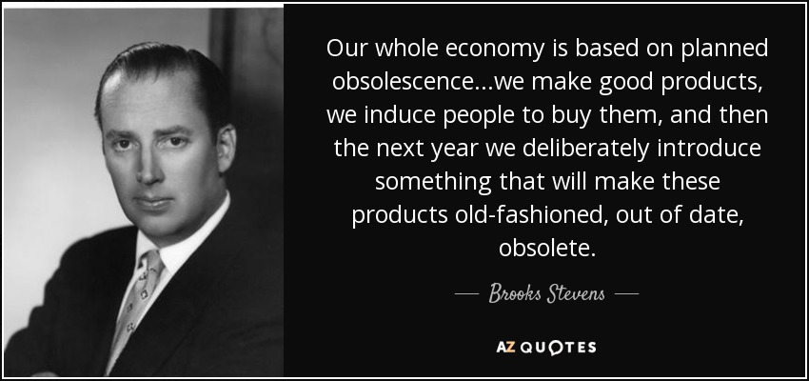
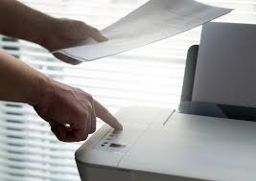
Logiken för värdeskapande
Linjär (flödeslogik): Stor marginal, stora volymer, håll marknader omättade
  Tillverkaren vill sälja - transferera risk
  Får betalt vid köptillfället
  Design for obsolescence
  Resursslösande logik
Cirkulär (tillgångslogik): Attraktiv lång tid, lång livslängd, långa relationer
  Tillverkaren vill behålla ägandet, erbjuder tillgång till-, eller prestation som produkten ger
  Får betalt när produkten levererar nytta
  Design for retained attractiveness
  Resursbevarande logik
Notes:
(20 minuter?)
I den linjära logiken optimeras produkten för försäljningsögonblicket
…..och sedan får den gärna bli gammal och sliten snabbt. Så kunden motiveras att köpa en ny
Här illustrerat med ett citat från en välkänd designer på 1900-talet, Brooks Stevens
I den cirkulära logiken vill tillverkaren behålla tillgångars värde så högt och så länge som möjligt, för att generera intäkter och vinst så länge som möjligt.
Tillverkaren behåller alltså ägarskapet över produkten för alltid och säljer dess funktion eller prestation istället.
Den här förändringen av affärsmodell är helt nödvändig för att öka cirkularitetsgraden radikalt – en faktor 5 eller mer.
Vill man tjäna mycket skall man se till att en produkt kan betjäna många kunder och länge.
Då måste produkten vara designad så att den är hållfast, uppgraderbar, modulär …..
…. Så den kan stå emot tidens tand, både utseendemässigt, funktionellt, tekniskt och ekonomiskt
När man gör produkterna sådana blir effekten att det går åt mycket mindre resurser för att ge kunderna en viss mängd nytta.
Så vinstoptimering ger samtidigt resurseffektivisering – tvärt emot linjära affärsmodeller
Xerox lanserade teknologin bakom dagens kopiatorer och laserskrivare 1959. Men den var så dyr att kopiatorn inte gick att sälja. Då prövade Xerox att behålla ägandet över maskinerna och istället ta betalt per kopia. Det blev mycket framgångsrikt och idag är det rätt vanligt att organisationer inte äger skrivarna de har utan istället betalar genom utskrifterna de gör. En forskningsrapport visar att sådana kopiatorer och skrivare ger ca. 3 gånger mer kundnytta innan de tar slut än kopiatorer och skrivare som är gjorda för att säljas.

Slide 13
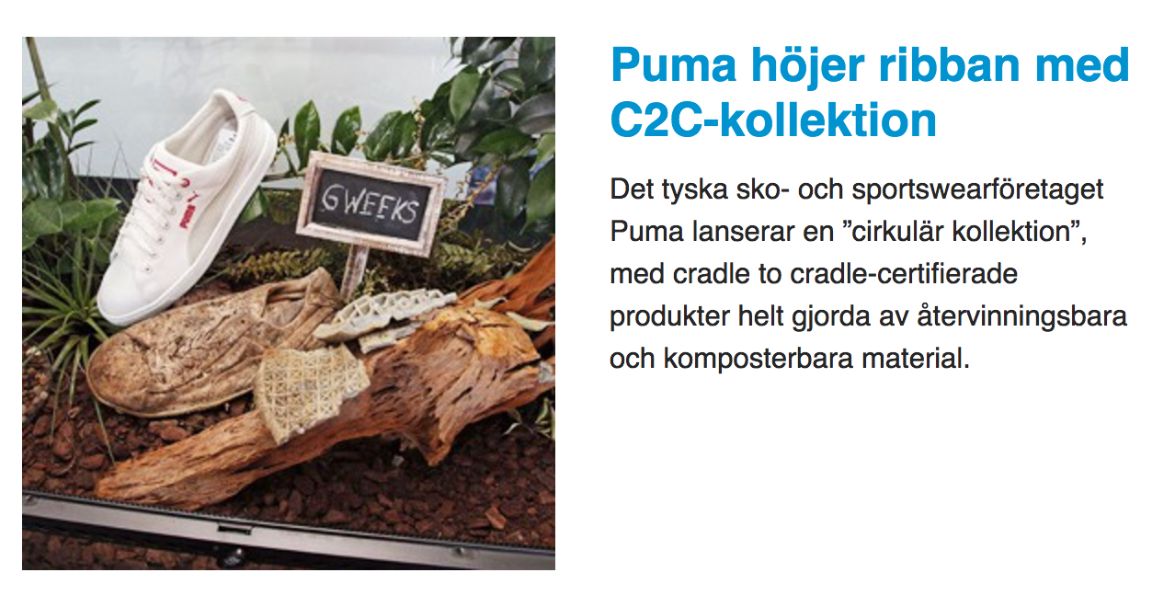

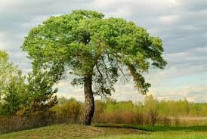
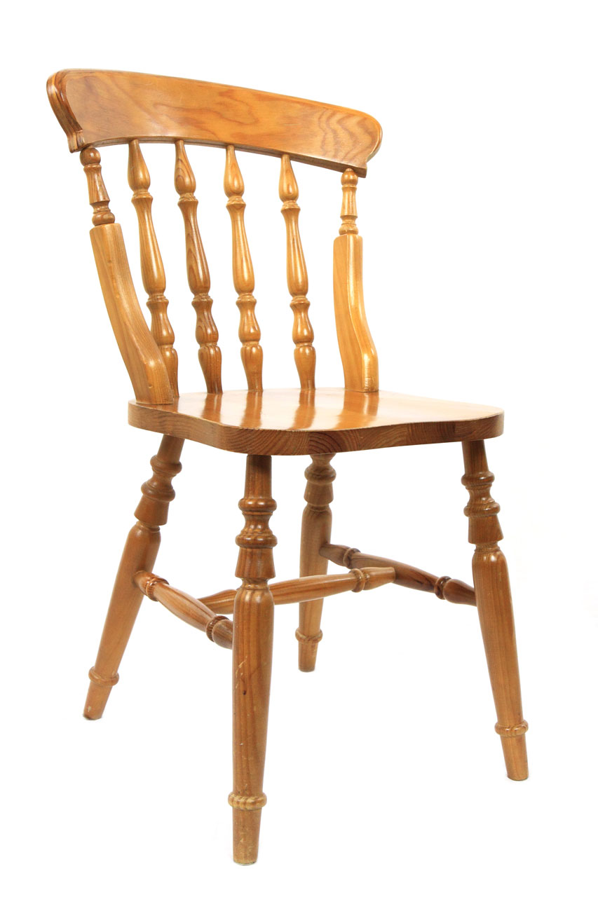
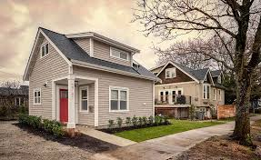

Är det cirkulärt? Är det hållbart?
Tid: 70
> 70
65
15
Notes:
22 minuter?
Nu skall vi granska de två andra typerna av cirkulär ekonomi, och varför det finns risker med dem:
Låt oss titta på biomaterial. Det är poppis och låter så enkelt:
Här är 2 exempel, en biobaserad ölflaska och ett par löparskor.
Går de att kompostera så är de cirkulära - eller hur?
Riktigt så enkelt är det inte.
Skalbarheten i cirkulära affärsmodeller baserade på biomaterial
….beror på förnyelsetakten av bioråvaran.
Detta verkar många glömma eller ignorera
<klick>
Det kan ta 70 år för ett träd att växa till sig.
Antag att det går åt ett träd för att göra en stol.
Om den stolen finns på marknaden i bara 15 år så kommer den kontinuerliga kundnyttan av en stol att konsumera allt fler träd
….. Eftersom det inte hinner återskapas ett träd innan stolen ”är slut”.
<klick>
Därför måste man tänka i termer av kaskadkedjor av användningsområden.
En stol kan samlas in och användas för att göra spånskivor.
Och om de monteras i hus som står i 65 år, då blir totala nytto-tiden längre än återtillväxttiden på trädet.
Om nytto-tiden är kort är t.ex bambu bättre. Men tidskalkylen måste alltid gå ihop
Och ….. Då har vi bara tittat på bioråvaran som resurs. I ekosystemet har bioråvaran en roll för ekosystemets robusthet och för dess ekosystemtjänster (som vattenrening, skydd mot översvämning, mm. mm.)
Så biobaserad cirkulär ekonomi är svårt - inte minst då det redan nu är brist på bioråvara och miljökonsekvenserna av uppodling av kvarvarande orörd natur är så stora.

Slide 14
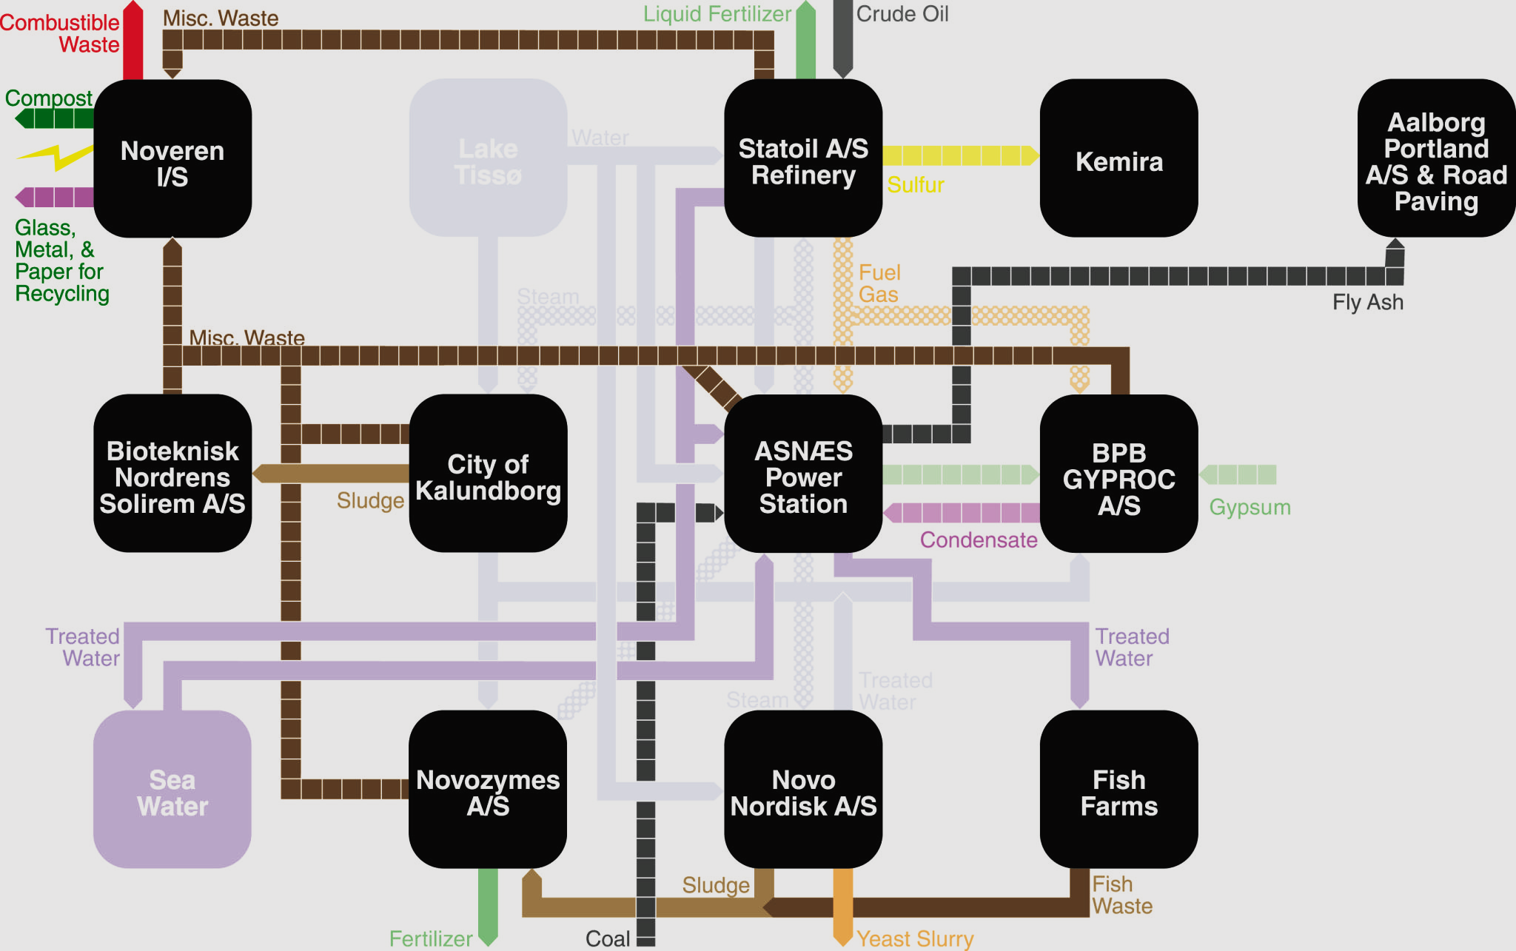
IndustriELL symbios I Kalundborg
Notes:
Nu tittar vi på Industriell symbios:
Inget företag vill vara slösaktigt. Men hur man hanterar sina restprodukter beror på vad det kostar. I den linjära ekonomin kan det vara ekonomiskt slöseri att ta hand om restprodukter även om de har ett värde för andra företag. Det beror på ens kostnader för att ta hand om restprodukterna i förhållande till marknadspriser, dvs. betalningsvilja.
Industriell symbios är ETT sätt att minska totala mängden restavfall genom att samlokalisera företag där restprodukter från vissa är värdefulla insatsvaror för andra. Det kan vara spillvärme, pottaska, fiskrens och mycket annat.
Genom samlokalisering slipper man t.ex kostsamma transporter, vilket gör en bättre avfallshantering lönsam.
I Kalundborg i Danmark började detta redan 1972 – långt innan begreppet Cirkulär ekonomi etablerats.
Jag ser det inte som speciellt cirkulärt utan mer som en effektivisering inom den linjära paradigmen. Alla företag försöker effektivisera och genom samlokalisering kan det ske tvärs företag i en industripark - Industriell symbios!
Många menar att Industriell symbios är cirkulärt.
Ur ett resursperspektiv ger det en ökad cirkularitet jämfört med att de resursflödena skulle blivit avfall.
Men utan en tjänstefiering finns den linjära paradigmen och affärsmodellen kvar.
Företagen vill se ökade flöden för att tjäna mer pengar.
Men industriell symbios ihop med tjänstefiering kan bli eminent bra!!
==============================================
(exempel kan t.ex vara färgtillverkning => att sälja målade ytor istället för volym färg)

Slide 15
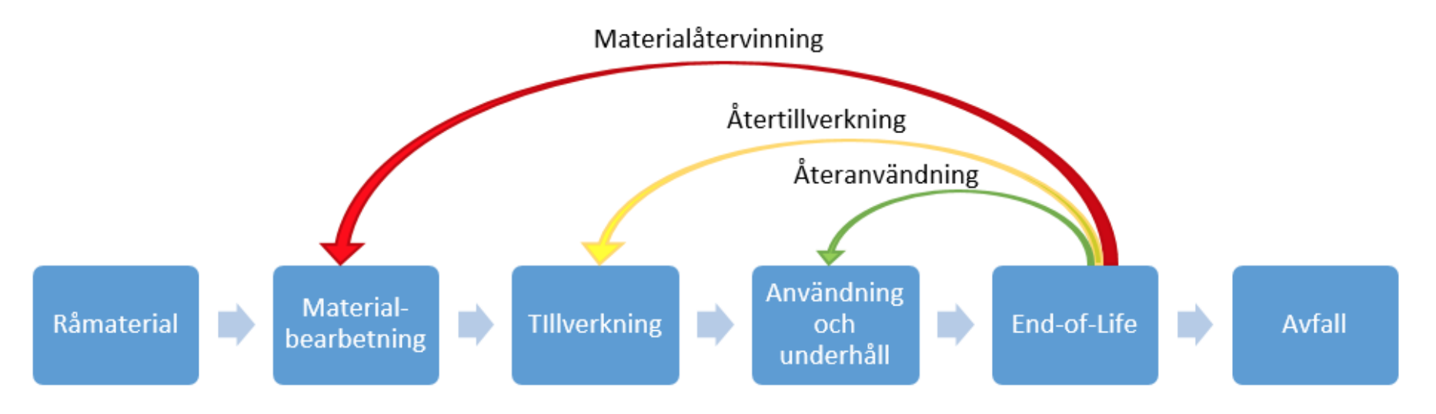
Vad karakteriserar den cirkulära ekonomin?
Material återanvänds på olika sätt
  Återvunnet material i nya produkter
  Återtillverkade komponenter i nya produkter
  Återtillverkade delsystem i nya produkter
  Återtillverkade produkter
  Återanvända produkter
  Uppgradering av produkter under användning
Notes:
Det som karakteriserar cirkulär ekonomi och skiljer den från linjär är att vi återanvänder de naturresurser vi redan har tagit ibruk istället för att slänga dem.
<läs från bilden och peka på returpilarna>
Det här har jag förstått ni redan har pejl på, så jag gör inte igenom det.
Värt att nämna dock är att…..
Eftersom Ekonomi = hushållning med begränsade / dyra resurser så skulle det bli mycket lättare att få ekonomin cirkulär om naturresurser blev mycket dyrare - t.ex genom skatteväxling mellan skatt på arbete och skatt på naturresurser.
Beskrivningen av cirkulär ekonomi på denna bilden är resursfokuserad.
Det är viktigt att komma ihåg.
I teorin skulle ekonomin bli cirkulär enbart genom att sluta materialloppar – som på bilden här
Teoretiskt sett skulle det räcka med återvinningsloopen
Men varje loop medför förluster av olika slag – material försvinner, blandas, egenskapsförsämras….
<klick>

Slide 16
Pudelns kärna: AFFÄRSMODELLEN
Logiken för hur företaget tjänar pengar
Flödesdriven vinst eller tillgångsdriven?
Linjär ekonomi Cirkulär ekonomi
Flödesorienterad, linjär
Affärsmodell:
Sälj många produkter!
- Kort livslängd
- Svåra att laga
- Svåra att uppgradera
- Skapa mode
Tillgångsorienterad, cirkulär
Affärsmodell:
Leverera kundnytta hela tiden!
- Lång livslängd
- Lätta att laga
- Lätta att uppgradera
- Skapa ”klassiker”
”Det krävs ett helt nytt sätt att tänka för att lösa de problem som vi skapat med det gamla sättet att tänka.”
Min (och W. Stahel’s) åsikt:
En cirkulär ekonomi kan inte bygga på linjära (flödesbaserade) affärsmodeller.
De MÅSTE vara tillgångsbaserade!
Det kan garanterat ge 5 gånger mer kundnytta per produkt
Notes:
(27 minuter?)
När man tittar på CE ur ett företagsekonomiskt perspektiv handlar det om logiken för att tjäna pengar:
AFFÄRSMODELLEN
.... Antingen: Vinst ur ett flöde av produkter – som i den linjära ekonomin
…. Eller…..Vinst ur produkterna som ens tillgångar
Det här är en vattendelare mellan linjär och cirkulär ekonomi hos en tillverkare, och den ser man INTE om man bara har ett resursfokus.
<peka på bilden>
Linjär affärsmodell
Fokus på produkten och värdet av den.
Vinst ur ett flöde av produkter
Sälj mer (ägarskapet går till köparen)
Ger incitament till kortlivade produkter - förbrukningsvaror
Cirkulär affärsmodell
Fokus på den funktion eller prestation produkten ger
Vinst genom att tillhandahålla tillgång till produkter – ofta genom en levererad tjänst
Produkten ses av tillverkaren som en investering som skall ge vinst länge
Ger incitament till långlivade produkter (attraktiva länge)
En cirkulär ekonomi kan svårligen bygga på linjära, flödesbaserade affärsmodeller.
De MÅSTE vara tillgångsbaserade!
Bara det kan garanterat ge 5 gånger mer kundnytta per produkt
I huvudsak på grund av att tillverkarens incitament ändras radikalt med bibehållet ägande över produkten, som ni ser här - från att vilja göra produkter som "tar slut" snabbt till att vilja göra produkter som är attraktiva länge.
Einstein lär ha sagt:
Det krävs ett helt nytt sätt att tänka för att lösa de problem som vi skapat med det gamla sättet att tänka.
Det nya sättet att tänka för tillverkarna är hur de tjänar pengar på sina produkter som tillgångsvaror istället för som förbrukningsvaror.
=============================================
Gör dem uppgraderbara, förnybara, ….
Skapa ”klassiker” – prylar man uppskattar och bryr sig om (Jetson-fåtölj, Lamino-stolar, gamla lägenheter, …)
Flytta fokus från prylen till tjänsten som prylen levererar (hotell erbjuder komfortabelt boende borta - inte "en begagnad säng"; biluthyraren erbjuder flexibel mobilitet - inte "begagnad bil med trist färg och utan finesser")

Slide 17
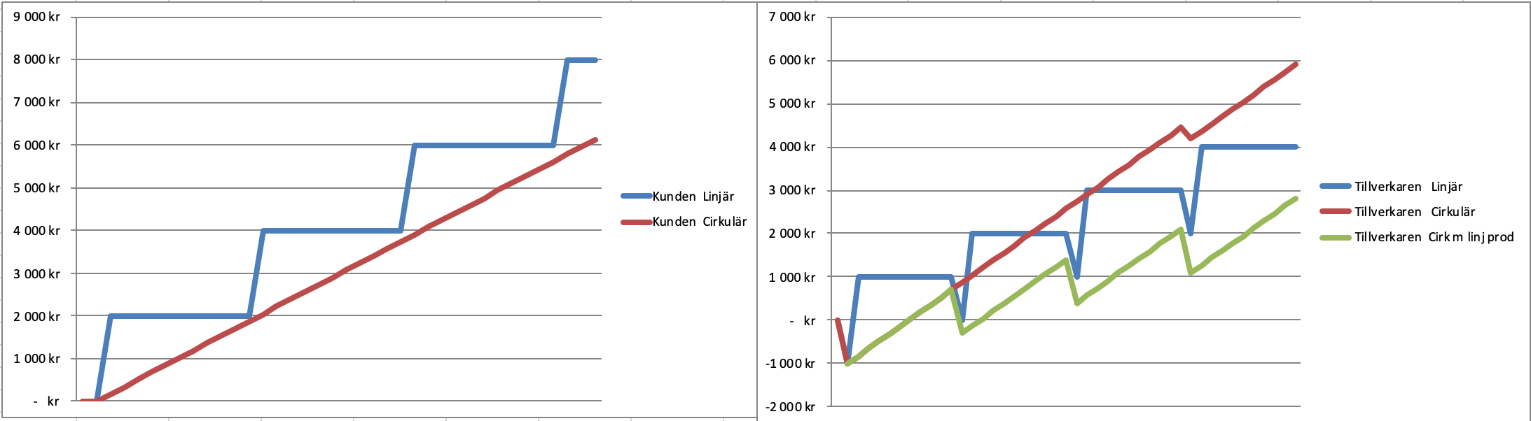
Cirkulär ekonomi kan bli bättre för både producent och konsument
Köpare Tillverkare
Notes:
(29 minuter)
Behöver cirkulär ekonomi bli dyrare för någon?
Inte nödvändigtvis, men under skiftet kan den bli det.
Och det är i de situationer när man erbjuder tjänst eller funktion, och den baseras på en produkt för den linjära ekonomin.
Kolla på dessa två principiella bilder över hur det ser ut ekonomiskt för köpare och tillverkare av en produkt.
<förklara och peka i biden>

Slide 18
Funktions-/prestationsköp istället för produktköp
Brukare/användare skall sällan vara ”först i cyklerna” – det är (och skall vara) ett undantag
  Ni skall i princip begära att inte vara först
  Är er egen organisation också beredd på detta?
Det behöver inte på något sätt bli sämre
Det är helt nödvändigt – faktor 5!
Notes:
Om man köper funktion istället för produkt, så är det ett bra sätt att kunna bli mer cirkulär.
Men man bör tänka på att i ett etablerat sådant system så skall funktionen normalt levereras med redan använda produkter.
Om man alltid får nya produkter är något fel.
Om ni hyr en bil hos Hertz eller Avis räknar ni inte med att bilen är helt ny.
Bor ni på hotell räknar ni inte med att sängen är helt ny eller kudden helt oanvänd – men att det är nytvättade lakan och örngott
<läs från bilden>
=============================
Ang. punkten om ”sämre”:
Om man t.ex tar en PC, så kan en redan använd ha en bättre specifikation än en ny av annan modell - till ett lägre pris
Exempel: En beg BMW kan upplevas som bättre än en ny Skoda

Slide 19
Vad innebär ”en faktor 5”?
År | Årlig förbättring | Kundnytta per förbrukad produkt
2019 | 13,60% | 1,0
2020 | 13,60% | 1,2
2021 | 13,60% | 1,3
2022 | 13,60% | 1,6
2023 | 13,60% | 1,8
2024 | 13,60% | 2,1
2025 | 13,60% | 2,4
2026 | 13,60% | 2,8
2027 | 13,60% | 3,2
2028 | 13,60% | 3,7
2029 | 13,60% | 4,3
2030 | 13,60% | 5,0
20%=1/5
20%=1/5
Notes:
(33 minuter?)
Jag har nämnt att vi behöver nå en faktor 5 i ökad kundnytta per förbrukad produkt jämfört med idag.
Vad innebär då det?
Det innebär att vi behöver öka cirkularitetsgraden varje år med ca. 14%
Då blir förbättringen så som tabellen visar och 2030 har vi 5 gånger mer kundnytta per förbrukad produkt jämfört med idag.
Det kan användas som riktmärke i cirkulär offentlig upphandling
För varje år vi avvaktar så blir det tuffare att klara målet, eller det blir försenat – med än mer dramatiska miljöeffekter, och redan nu är 14% relativt utmanande.
Men För vissa branscher är det dock långt ifrån omöjligt.
<klick>

Slide 20
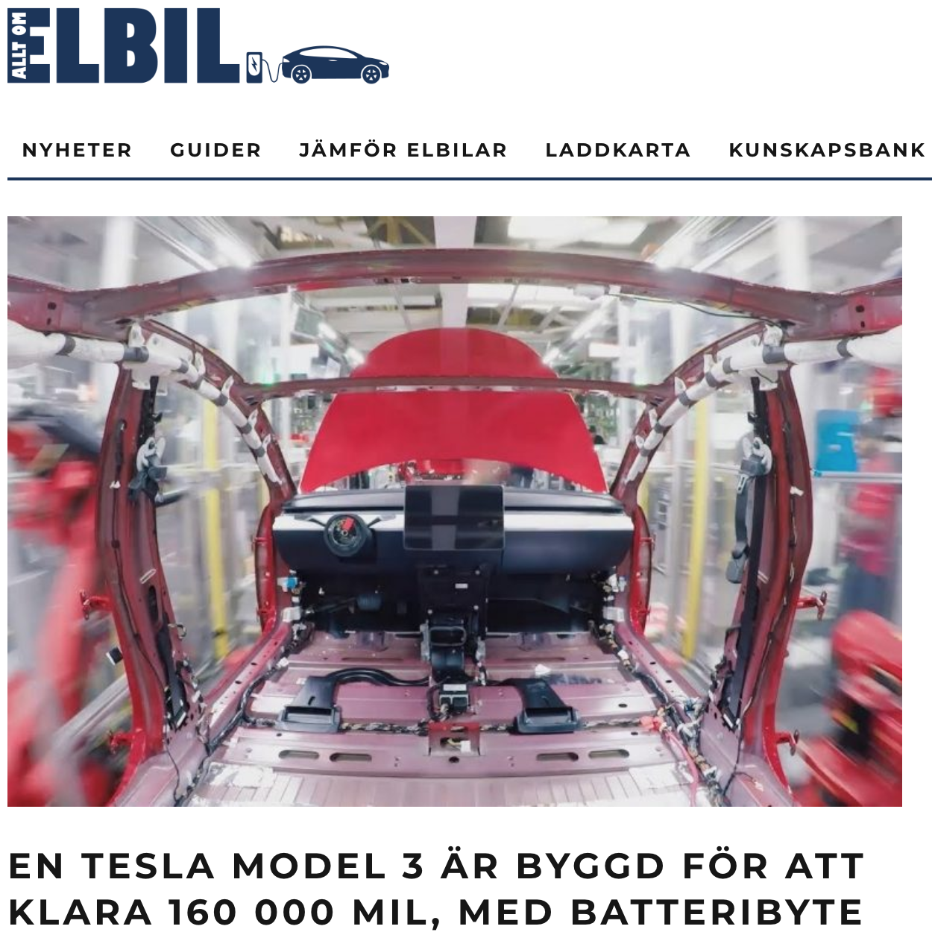
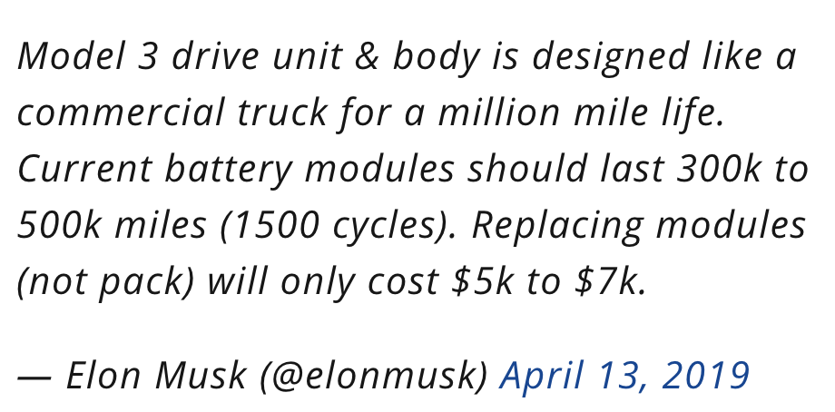
Bilbranschen kan lätt klara en faktor 5!
Notes:
(34 minuter)
Ta t.ex bilbranschen, där jag själv jobbat i många år:
En bil är idag konstruerad för att hålla i ungefär 25 000 mil.
Den står också parkerad runt 95% av tiden.
En lastbil är konstruerad för att hålla i ungefär 160 000 mil.
Vi har idag alltså fullt tekniskt kunnande och teknologi för att kunna ge bilar en motsvarande livstid – 160 000 mil.
Vilket TESLA anammat, som ni ser från bilden !!
Det är bara en fråga om vilja. I en linjär ekonomi vill tillverkaren inte ha längre produktlivstid än vad marknaden och konkurrenterna tvingar dem till.
Det är ETT skäl till skillnaden mellan bilbranschen och lastbilsbranschen.
Om en biltillverkare behåller ägarskapet över bilen så kan de alltså öka livslängden en faktor > 6 om de vill
De kan också jobba med att erbjuda mobilitetslösningar där varje bil används av fler kunder, alltså mer än de ca. 5% användningsintensitet de har idag.
Med ökad användningsintensitet tar varje bil slut på kortare kalendertid och därmed kan man snabbare fasa ut gammal teknologi och fasa in ny, miljöbättre teknologi.
Så bilbranschen bör med relativ lätthet klara en årlig 14%-ig ökning av kundnyttan per förbrukad bil.
Det finns säkert branscher där det är mycket svårare, men det bör snarare åligga företrädarna för respektive bransch att visa varför det inte går
…. Än att vi andra skall bevisa för dem att det går.
För bilbranschen går det - det vet jag!

Slide 21
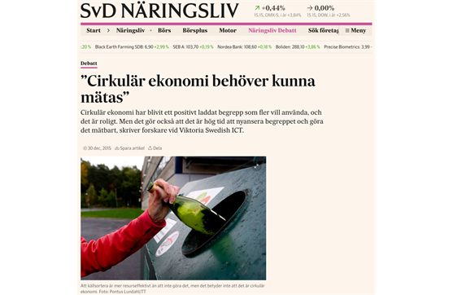
Att mäta är att veta!
Det som blir mätt blir gjort!
Notes:
(36 minuter?)
Innan vi dyker in i PROCEED vill jag även ta upp vikten av att kunna mäta cirkularitet.
Skall vi skifta till ett cirkulärt samhälle
…. Och få ut minst 5 gånger mer kundnytta ur varje förbrukade produkt jämfört med idag
….. Så är det viktigt att kunna mäta det
.....Så vi vet att vi är på väg åt rätt håll och att det går tillräckligt fort.
Vi skrev en debattartikel om det i SvD i slutet av 2015, dvs. för drygt 4 år sedan, och fortfarande finns det behovet i stort sett olöst.
Cirkularitet kan mätas på olika nivå – som t.ex nationell nivå, företagsnivå och produktnivå.
Jag håller mig till produktnivå – den där kundnyttan behöver öka en faktor 5.

Slide 22
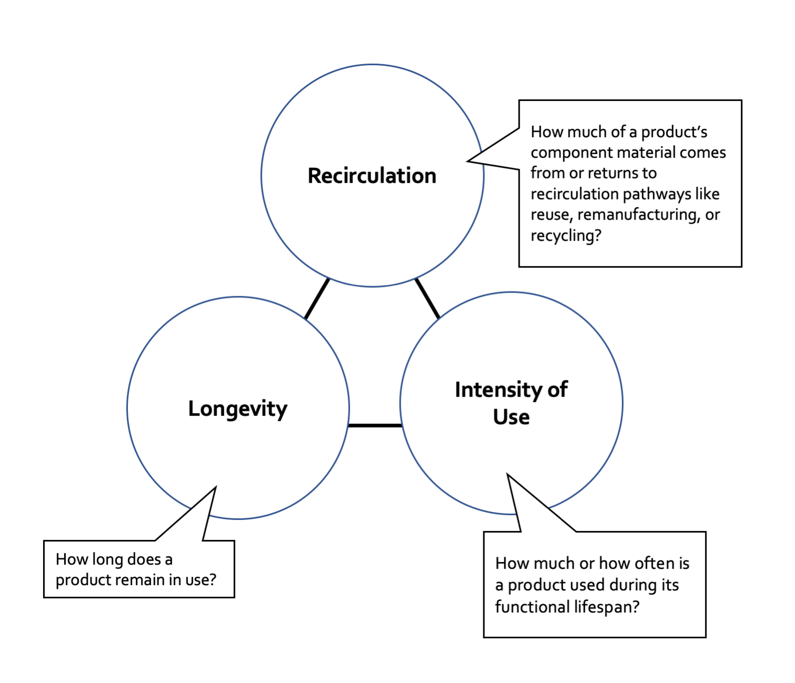
Three Dimensions of Product Circularity
Notes:
Det finns tre dimensioner av produktcirkularitet: <läs från bilden>
Om man grovt delar upp varor i förbrukningsvaror och investeringsvaror…..
…. Så kan man se att för förbrukningsvaror, t.ex en pizzakartong …..
….. Handlar cirkulär ekonomi i huvudsak om material-återcirkulering (materialåtervinning)
Det finns dock skäl att ifrågasätta många förbrukningsvaror – inte ta för givet att de måste vara just förbrukningsvaror, bara för att de är det idag.
I den linjära ekonomin försöker nämligen många få sina investeringsvaror att bli betraktade som förbrukningsvaror…
…. Genom t.ex att introducera mode i dem, göra dem svåra att reparera men då istället rimligt billiga att ersätta.
Det gäller t.ex fast fashion, TV-apparater, mobiltelefoner, delvis bilbranschen, kök och en del vitvaror.
Men vissa varor kan svårligen vara annat än just förbrukningsvaror – som t.ex mat, toalettpapper, tandborstar och liknande.
Investeringsvaror berörs av samtliga tre dimensioner, och är det vi huvudsakligen inriktat oss på i vår forskargrupp.

Slide 23
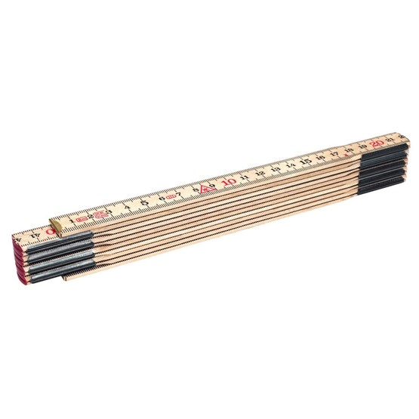
Features of Good Indicators:
Objectivity
Practicality
Reliability: Are the results the same after every test, no matter who applies it?
Accuracy: Do the results reflect the phenomenon you’re trying to indicate?
Is the test easy to apply?
Does applying the indicator correctly require…
  …specialized training?
  …data that is difficult to access?
  …an expensive tool?
Notes:
Om vi nu skall mäta så behöver vi veta:
Vad kännetecknar ett bra mått?
Ja, det skall vara ett objektivt mått
….. Och ett praktiskt användbart mått
<läs på svenska>
Reliability - det skall vara Tillförlitligt - oavsett vem som mäter
Accuracy - Riktighet - det skall mäta det vi vill veta - inte något annat
Enkelt att mäta - som att mäta längd med en tumstock
Alla kan läsa av den - inget direkt behov av träning
Man lägger den på objektet som skall mätas och läser av - lätt tillgänglig data
En tumstock är relativt billig - inget dyrt eller svårt verktyg

Slide 24

Lite måtthistorik
Följande mått utgår från kroppen:
  Famn: Måttet från långfingerspetsen på vänster hand till höger hands långfingerspets då båda armarna är utsträckta så långt som möjligt
  Aln: Längden från armbågen till lillfingerspetsen
  Fot: Längden från hälen till spetsen av stortån
  Tvärhand: Bredden över handens fyra fingrar
  Tum: Bredden över tummen
  Fingerbredd: Bredden över ett finger, vanligen långfingret
Hans Högman: http://www.hhogman.se/matt_vikter.htm
Notes:
(39 minuter)
Det kan också vara till hjälp att veta lite om gamla mått
..... så våra ansträngningar att mäta cirkularitet
..... kan jämföras med historiska ansträngningar att mäta t.ex sträcka.
Historiskt har mått utgått från kroppen. Famn, Aln, Fot, Tvärhand, Tum, Fingerbredd
Enkelt och bra.....
..... hade en mening för människor. Man kunde relatera till det.
..... men bristande repeterbarhet och ingen precision.
Dessutom fanns geografiska skillnader - olika mått i olika delar av landet.
<klick>

Slide 25
Lite mer måtthistorik
Hans Högman: http://www.hhogman.se/matt_vikter.htm
Mil
Före 1699 hade milen olika längd beroende på var i Sverige man befann sig. Smålandsmilen var 7.500 m, västgötamilen 13.000 m och dalamilen hela 15.000 m.
Kortast var den finska milen på 6.000 m.
Att mäta är viktig: Det var stränga straff på att förfalska mått. Ända in på mitten av 1800-talet kunde man dömas till dödsstraff för förfalskade mått.
Först 1889 då metersystemet blev slutgiltigt infört blev 1 mil (nymil) = 10 km = 10.000 m.
Notes:
Före 1699 hade t.ex milen olika längd i olika delar av landet.
Med tanke på hur viktigt det är att mäta var det stränga straff att fuska och förfalska mått.
Inte så kul för en smålänning som kanske reste till Dalarna – då gällde det att ha pejl på milen – annars kunde det bli dödsstraff.
Tack vare Napoleon infördes metersystemet.
Så sent som 1889 fick vi i Sverige en standardiserad mil = 10.000 meter
Och nu är vi alltså där att vi behöver få till tre stycken cirkularitetsmått
..... helst samma i alla kommuner - så vi slipper geografiska skillnader.
Och helst världsstandard - så de används av många och får en betydelse för folk.

Slide 26
 | Subjective Metric The level of circularity expressed can vary based on the person applying the metric. i.e. it involves interpretation or a ”best guess” | Objective Metric Expresses the same level of circularity, no matter who applies the metric.
Demanding calculation Applying the metric requires training and access to detailed data
Simple calculation Can be applied with little to no training, and limited data.
Extremely detailed, but very time-intensive and nearly impossible to replicate.
Very accurate and consistent, but requires training or detailed data to apply.
Very simple to apply, but might not describe circularity accurately or consistently.
The goal! But is it possible?
Notes:
Här ser ni en fyrfältare uppdelad i Subjektiva mått och objektiva mått
….. Respektive mått som är enkla att mäta respektive sådana som kräver beräkningar eller i alla fall djupare insikter.
<klick>Tänk er 1889: Nya milen var precis införd
Måttet betydde kanske lika lite för vanligt folk då som en aln betyder för oss nu.
Eller vad cirkularitet betyder för gemene man ;-)
Det var ett objektivt mått
Vi tog oss till övre högra hörnet, men likaren för 1 meter fanns i Paris, så det var inte lätt för gemene man att direkt associera en meter till hur mycket det var.
<klick>
De flesta var vana vid famn, fot, aln – mått som hörde hemma i nedre vänstra hörnet.
<klick>
Vi har långt kvar vad gäller mått på cirkularitet för att komma till tumstocksnivå
Men det är lika viktigt att vi kommer dit som det varit för längdmätning.
Den fjärde rutan är totalt meningslös - subjektiva mått som är svåra att både mäta och replikera vill ingen ha

Slide 27
 | Subjective Metric The level of circularity expressed can vary based on the person applying the metric. i.e. it involves interpretation or a ”best guess” | Objective Metric Expresses the same level of circularity, no matter who applies the metric.
Demanding calculation Applying the metric requires training and access to detailed data
Simple calculation Can be applied with little to no training, and limited data.
Extremely detailed, but very time-intensive and nearly impossible to replicate.
Very accurate and consistent, but requires training or detailed data to apply.
Sträckan som ljuset tillryggalägger i absolut vakuum under tiden 1/299 792 458 sekund.
Very simple to apply, but might not describe circularity accurately or consistently.
The goal! But is it possible?
Notes:
Här ser ni en fyrfältare uppdelad i Subjektiva mått och objektiva mått
….. Respektive mått som är enkla att mäta respektive sådana som kräver beräkningar eller i alla fall djupare insikter.
Faktum är att metern är objektivt men krävande definierad.
En meter är numera formellt definierad som längden av den sträcka som ljuset tillryggalägger i absolut vakuum under tiden en trehundramilliontedels sekund
Eller mer exakt det som står i övre högra rutan.
Det säger inte mycket för gemene man. Man får ingen känsla för hur lång en meter är ur den definitionen.
Men genom hjälp från industrin har vi tagit fram tumstockar, mikrometermätare, lasermätare och andra verktyg som gör metern begriplig.
Vi har helt enkelt lyckats göra den både objektiv och enkel. I daglig användning befinner den sig i nedre högra rutan.
<klick>
Vi har långt kvar vad gäller mått på cirkularitet för att komma till tumstocksnivå
Men det är lika viktigt att vi kommer dit som det varit för längdmätning.
Den fjärde rutan är totalt meningslös – subjektiva mått som är svåra att både mäta och replikera vill ingen ha

Slide 28
 | Subjective Metric The level of circularity expressed can vary based on the person applying the metric. i.e. it involves interpretation or a ”best guess” | Objective Metric Expresses the same level of circularity, no matter who applies the metric.
Demanding calculation Applying the metric requires training and access to detailed data
Simple calculation Can be applied with little to no training, and limited data.
U-metric
RISE Sustainable Business
Deep Ecology
Arne Næss
Entropi-metric
RISE Sustainable Business
A Sand County
Almanac
By Aldo Leopold
C-metric
Linder, Sarasini van Loon (2017)
Longevity Metric
Johnson, Figge, and Canning (2016)
CEIP
Cayzer et al (2017)
CC
Ideal & Co Explore
Material Circularity Index
Ellen MacArthur Foundation + Granta
CET
Evans and Bocken (2003)
Notes:
(nästan 42 minuter?)
<klick>Här är några av de existerande mått som finns på produktcirkularitet.
…..Plottade i fyrfältsdiagrammet utefter axlarna jag beskrev – subjektivitet-objektivitet respektive enkla eller mer komplicerade att mäta.
Vill ni veta mer om dem så har vi en kort beskrivning
…. I vårt hjälpdokument vi kallar för PROCEED TOOLBOX.
Det finns också en hel del information på nätet för en del av dem – främst de mer subjektiva, som är relativt enkla att använda.
På RISE arbetar vi sedan några år med dels ett materialcirkularitetsmått – C-metric. Det där vi kommit längst, och det vi försökt använda i PROCEED
….. Men även ett intensitetsmått (U-metric)
<klick> och sedan en tid nu även ett livslängdsrelaterat mått – Entropi metric.
Tyvärr, som ni ser, är de mått som finns just nu inte i närheten av en tumstock vad gäller objektivitet OCH enkelhet.
Precis som med längdmätningen så hoppas vi på RISE att en satsning på att få fram objektiva mått
….. Skall få företag intresserade av att ta fram hjälpmedel för att göra dem enkla att använda.
Vi tror det är den bästa vägen att gå när det är ont om tid.

Slide 29
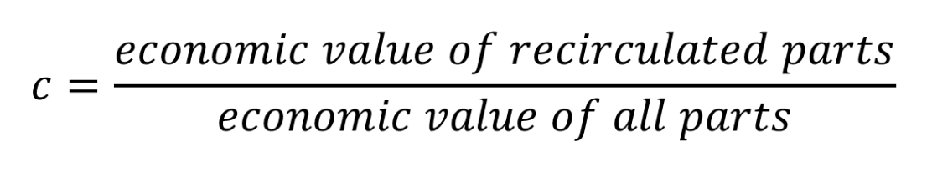
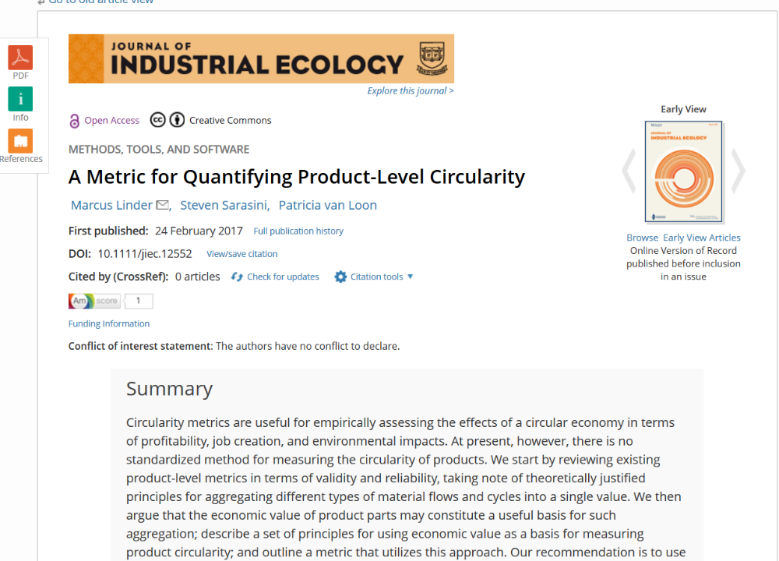
Materialcirkularitet
Att mäta är att veta
Det som mäts blir gjort
INTE resursflöden utan EKONOMI
JU TIGHTARE ÅTERLOOP DESTO HÖGRE CIRKULARITET
Notes:
(43 minuter?)
Vårt C-mått är ett värdebaserat materialcirkularitetsmåttet
…. Utgår från material och komponenters ekonomiska värden.
Man får ett tal mellan NOLL och 100 procent.
Genom att dividera värdet på återcirkulerade delar med värdet av alla delar i produkten.

Slide 30
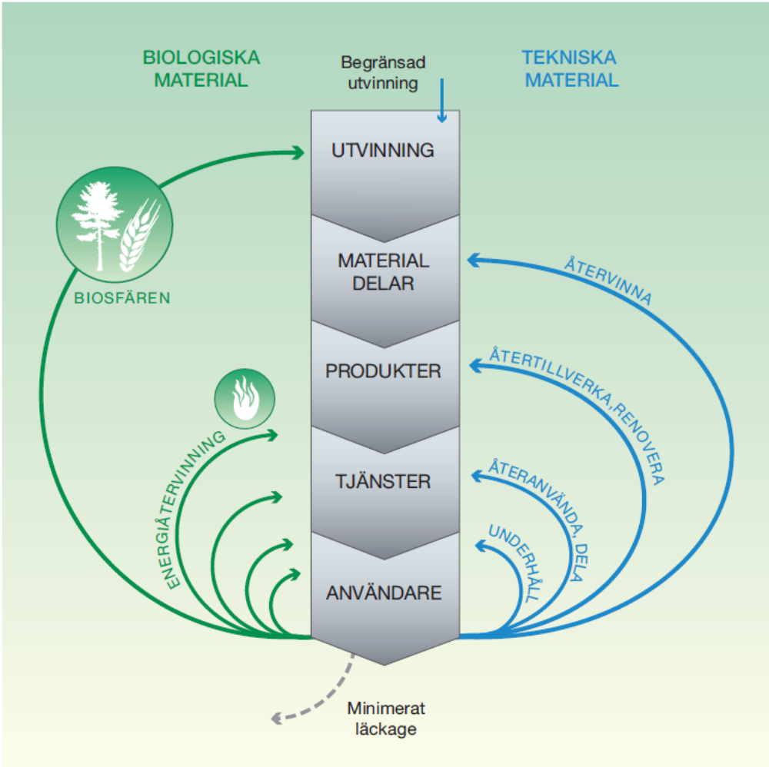

Två styrkor i att mäta värde
Premierar resurshushållning av dyra (=sällsynta) material
Premierar att produktvärde bevaras
  Dvs. preimerar “tighta” returloopar
    Underhåll bättre än återtillverkning
    Återtillverkning bättre än återvinning
    Återvinning bättre än deponi
Indium
Iron
Vs
Starter engine
Vs.
Iron
Notes:
Det finns två styrkor I att mäta värdebaserat:
Det blir ett större fokus på dyra material än på billiga
Så är inte fallet med t.ex viktbaserade mått (1 kg järn lika viktigt som 1 kg indium)
Det blir ett större fokus på de kortare returlooparna – på att behålla värdet som skapats i komponenter, delsystem och hela produkter. och försöka undvika återvinningsloopen så länge det går
<Exemplifiera ur bilden>
Så det är viktigt att försöka använda mått som premierar högt värdebevarande.
Det är en fundamental del i cirkulär ekonomi - att alltid bevara produkters värde på högsta möjliga nivå.

Slide 31
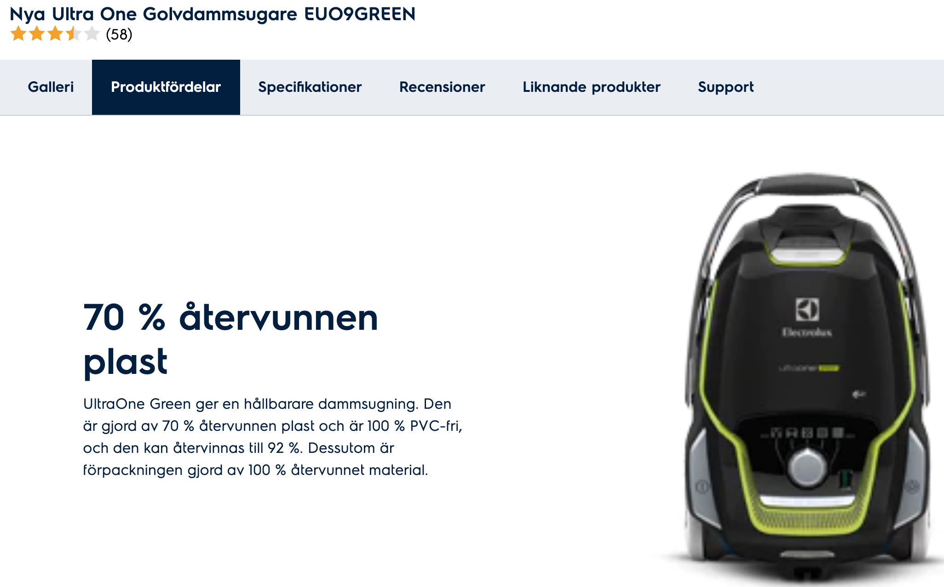
Exempel där C-måttet kan fungera
Ökad andel återvunnen plast
Den plasten är nu 20% billigare än jungfrulig plast
Så var det inte när Electrolux började
Används INTE på synliga delar
Lärdom: Det verkar alltid dyrare i början
  Det krävs oftast en ny u-lev kedja jfrt med jungfruligt mtrl
  Det är initialt ofta problem med jämn kvalitet samt tillräckliga garanterade volymer
Från Electrolux hemsida
Notes:
Electrolux har hög andel återvunnen plast i sina dammsugare idag.
<läs även från gröna fältet - lite insikter om mödan med nya leverantörsnätverk från Electrolux>
Här skulle C-måttet kunna fungera.
Om Electrolux börjar göra dammsugare med även synliga delar i plast kan de öka materialcirkulariteten ännu mer.
Om de tillhandahåller dammsugarna, säljer t.ex sugförmåga, och behåller ägandet,…..
….. Så kan de återanvända fungerande delar från gamla maskiner när de ersätter utslitna dammsugare med nya.
Då ökar materialcirkulariteten ytterligare eftersom plastdelarna har högre värde än plast som råmaterial

Slide 32
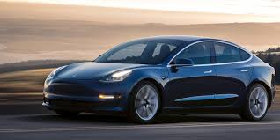
Exempel där entropi-baserat mått fungerar
K_{t} = Summa kostnader under en slumpmässigt vald tidsperiod
I_{t} = Summa intäkter under samma tidsperiod
Cirkulariteten = 1 - Kt / I_{t}
Ju lägre kostnader utan intäktspåverkan desto mer cirkulär
Tesla Model 3
Från Mestmotor.se
Notes:
(47 minuter)
Vi arbetar på ett livslängdsmått, eller snarare ett mått på kostnaden för att hålla en produkt attraktiv på marknaden,
…..dvs för att motverka entropi
Man tar summan av alla kostnader för att hålla en produkt attraktiv på marknaden, och delar med summan av alla intäkter under samma tidsperiod.
1 minus det blir cirkulariteten. Summan av intäkterna kan man se som ett mått på kundnyttan eftersom det är betalningsviljan hos kunden.
För en perfekt cirkulär produkt blir det 1 – 100%. Den ger kundnytta för evigt och kräver inget underhåll. Sådana tillverkade produkter finns mig veterligen inte.
Om en produkt är gjord för att inte kunna underhållas kan mätetalet bli negativt. Det kostar då mer att hålla produkten vid liv än att köpa en ny. Så är det för många produkter idag, t.ex TV-apparater och en del diskmaskiner – för att bara nämna några.
Tar man en bil som produktexempel, så blir det kostnader för däck, service, bränsle, underhåll och uppgraderingar. Och delar med intäkterna.
Är bilen konstruerad för t.ex 160 000 mil körsträcka istället för 25 000, som ofta gäller idag, blir kvoten lägre, dvs. cirkulariteten högre.
Är det en elbil, som inte alls behöver så mycket service och underhåll, och där kostnaden för framdrivining är lägre än för en bensinbil, blir kvoten ännu lägre, Dvs. cirkulariteten högre.
Kan man dessutom återanvända batterierna i andra applikationer efter att de suttit i bilen, så ökar cirkulariteten ännu mer.

Slide 33
Har PROCEED varit framgångsrikt?
CPP = Circular Public Procurement = cirkulär offentlig upphandling
JA – vi i projektkonsortiet har lärt oss massor!
JA
  De två dokumenten Verktygslåda för cirkulär offentlig upphandling och Handlingsplan för cirkulär offentlig upphandling har tagits fram i sann samskaparanda mellan forskare och kommunernas representanter
NEJ – ingen medverkande har upphandlat riktigt cirkulärt.
  Projekttiden var för kort i förhållande till upphandlingstiden som behövs för cirkulär offentlig upphandling (CPP) första gången
  Leverantörerna var njugga till cirkularitetsmåttet, som därmed inte blev implementerat
  Cirkularitetsmåttet var bara lämpligt för några av inköpsfallen
  Några produktval visade sig för miljökomplexa, givet projekttiden (kläder)
  Det vi trodde skulle vara projektets huvudfokus, själva upphandlingsprocessen för CPP, var inte problemet. Har därför bara blivit delvis testat och validerat
Insikter
  Inköpsorganisationen kan inte bara ”jobba på beställning” – de behöver driva CPP strategiskt i kommunen, och tvärs kommuner, över flera år
  En koordinerande aktör (UH? Eller SKL?) skulle underlätta mycket för både offentlig sektor och industri men saknas idag.
Notes:
Den här bilden visade jag tidigt – har PROCEED varit framgångsrikt?
Jag tänkte nu gå in mer i detalj på vad vi stött på för problem
….. Och varför.

Slide 34

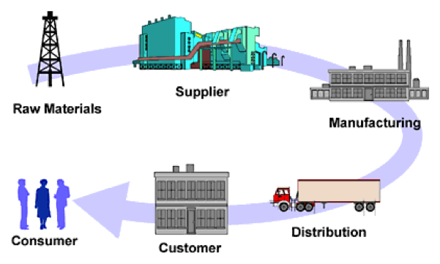


Olika möjligheter hos olika aktörer
OEM:en (Original Equipment Manufacturer) har en nyckelroll för CE genom TILLGÅNG till produkter (istället för FLÖDE av produkter)
  Longevity-mått lämpligt
  Materialcirkularitet fungerar också
OEM
Distributör
Notes:
Ett problem är hur värdekedjan ser ut och vilken roll och makt som leverantören har.
I en värdekedja finns alltså många inlåsningar som kan hindra vissa former av cirkulär ekonomi.
Detta stötte vi på i PROCEED.
Tillverkaren av slutprodukten sätter i mångt och mycket agendan för många andra aktörer i värdekedjan.
Jag illustrerar med en exempelvärdekedja från fordonsbranschen:
<klick>
Även om SKF skulle vilja sälja kullager som funktion så går inte det om de är insatsvaror i en bil som Volvo säljer vidare.
Lagren försvinner ut i världen helt okontrollerat och det är svårt/omöjligt att säkra returflöden av just kullagren tillbaka till SKF
Det enda SKF i huvudsak kan göra på egen hand är att öka cirkulariteten på sina lager genom att jobba med ökad materialcirkularitet.
Bilia kan börja sälja bil som tjänst / funktion / prestation, men …..
….. De kan ha svårt att påverka hur bilen konstrueras, dvs. de kan inte ge bilen 6 gånger längre livslängd.
….. Så de kan bara trigga igång ett skiftet till CE, men kommer att ha svårt att få det lönsamt och effektivt utan att få med sig OEM:en – Volvo PV.
Volvo kan börja sälja bil som funktion / tjänst / prestation
Genom en tillgångsbaserad affärsmodell
Det öppnar möjligheter för SKF – både att sluta materialflöden på högre värdenivå än återvunnet material (genom t.ex återtillverkning)
SKF kan ev. också börja med funktionsförsäljning till Volvo, om Volvo nappar på det, eftersom Volvo har kvar kontrollen över bilarna då de inte säljs.
Och Bilias roll kan bli den att bibehålla bilens attraktivitet på marknaden genom uppgraderingar, service, underhåll mm.

Slide 35
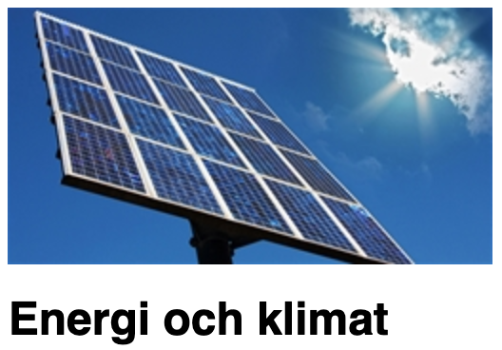
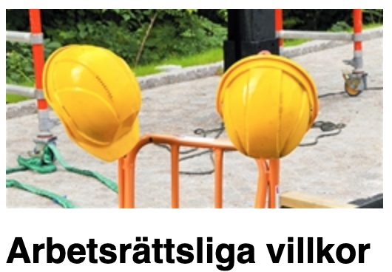
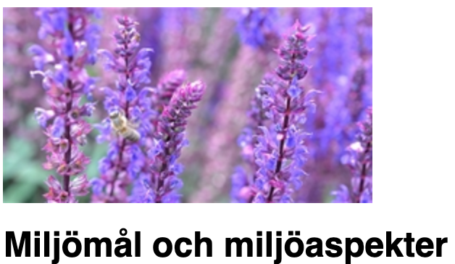
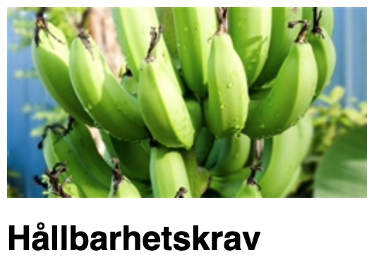
Hur mycket, och vad kan man begära skall mätas?
Stora internationella
tygtillverkare
Stora utländska
klädfabriker
Kläd-design
Försäljning
Notes:
(50 minuter?)
I PROCEED stötte vi också på problem att få acceptans för vårt värdebaserade cirkularitetsmått C.
Alltså det måttet som har fokus på materialcirkularitet.
Flera intressanta skäl angavs, och flera är förståeliga om värdekedjan t.ex ser ut så här:
Stora internationella tygtillverkare och klädfabriker.
Efter mycket om och men har man kanske lyckats få sådan volym på t.ex ÖKOTEX-tyger att de internationella aktörerna tar in dem i sina sortiment.
<klick>
Dessutom kan redan existerande krav från kommunerna vara nog så svåra att få igenom i värdekedjan om man är en liten aktör mot stora globala giganter.
Så kommer vi med ytterligare ett mått …..
….. Som fortfarande är komplicerat att mäta, och dessutom kräver förändringar i leverantörskedjan och deras materialflöden när cirkulariteten skall förbättras.

Slide 36
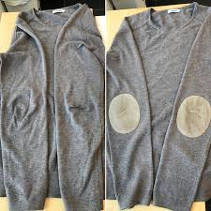
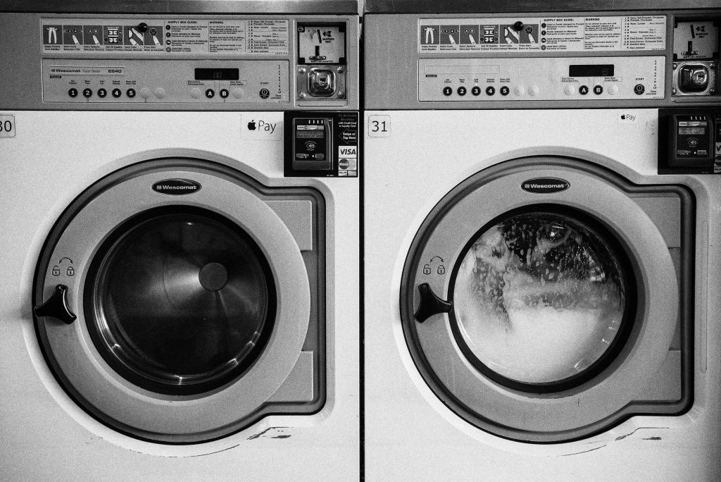
Det kan finnas andra vägar till cirkulär ekonomi
Stora internationella
tygtillverkare
Stora utländska
klädfabriker
Kläd-design
Försäljning
Notes:
Om vi tittar på den nedre delen i värdekedjan, där distributören finns ...
så kan den aktören kanske hitta andra vägar att starta resan till en cirkulär ekonomi.
Det kan vara lättare, i alla fall initialt för en distributör (precis som för Bilia i förra exemplet) att satsa på livstidsförlängning,
……. T.ex genom att erbjuda reparation
……. Och tvätt av kläder
Men precis som för Bilia är risken att det kostar – eftersom produkten inte är optimerad för livstidsförlängning.
Det kan därför bli dyrare för köparen eller minska lönsamheten för distributören. Om ni kommer ihåg bilden jag gick igenom – den i gröna fältet
Men det ger i alla fall en första ökad cirkularitet genom längre produktliv.
På sikt måste dock tillverkaren involveras och produkten ändras
Och sannolikt även tillverkarens affärsmodell.
...... som jag visat i tidigare bilder.
I det här fallet skulle vi behövt ha ett entropi-baserat cirkularitetsmått att erbjuda kommunerna, men det var tyvärr inte på plats. Men PROCEED har definitivt hjälpt till att få fart på utvecklingen av ett sådant mått.
Livstidsförlängning kan också vara motiverat i lägen där kläderna kontamineras under användning på sätt som försvårar eller omöjliggör återvinning.
Och i branscher (som textilier) där vissa material (som bomull) inte går att återvinna till samma materialkvalitet (downgrading) pga fiberförkortning i varje loopvarv utan istället kräver kaskadkedjor som kräver ett systemperspektiv hos både den upphandlande organisationen och leverantören.

Slide 37

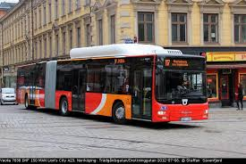
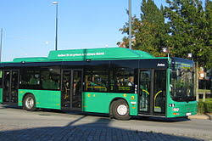
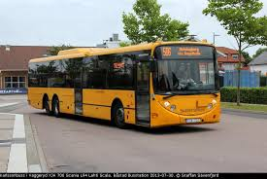
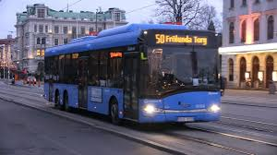
Så har vi ju det här med individualism
Självklart vill kommuner profilera sig.
Loggor sys på kläder
Kläder skall ha vissa färger
Bussar skall målas
Buss-säten skall bytas
Med hög kostnad för arbete och låg kostnad för material blir det ibland orimligt dyrt att ”återställa” produkter
Så …. Behövs profileringen?
Kan den åstadkommas på annat sätt
Kan den också göras cirkulär på något sätt?
Linköping Skåne Skåne Västra Götaland
Notes:
(53 minuter?)
Så har vi det här med individualism, identitet - att särskilja sig och synas.
Självklart vill kommuner profilera sig.
Loggor sys på kläder
Kläder skall ha vissa färger - olika i olika kommuner
Bussar skall målas
Buss-säten skall bytas
Ni ser här längst ner t.ex att bussar har olika färger i olika regioner.
För min personliga del hade jag accepterat om alla bussar hade samma färg.
Med hög kostnad för arbete och låg kostnad för material blir det ibland orimligt dyrt att ”återställa” produkter från sådana saker.
Detta är definitivt en hämsko för funktionsförsäljning och för återanvändning.
Så …. Behövs profileringen?
Kan den åstadkommas på annat sätt
Eller kan den också göras cirkulär på något sätt?
Det är frågor vi idag inte har svar på men behöver brottas vidare med.

Slide 38
PROCEED: Detaljerade ”problem”
Organisationsinternt
IT-avdelningen vill inte ha gamla datorer
  Bl.a. OS-uppgraderingar driver behovet att byta hårdvara
  Användarna vill däremot ofta slippa byta (så länge prestanda är ok)
  Önskvärt: Frysa OS och Office-paket, men löpande ”internet security” uppdateringar
Smartphones kommer ofta med förkonfigurering enl. beställarens specifikation (typ ”operatörslåsning”)
  Kan bara göras av tillverkaren (just nu)
  Det görs bara på nya smartphones och av tillverkaren (Apple, Samsung)
  Resultat: Att skaffa begagnat, som var lönsamt och accepterades av brukarna blev omöjligt pga. att sådan konfig inte kunde göras på beg. smartphones
Beställarorg (brukarna) har ofta svårt att spec:a funktion istället för produkt
  Försvårar funktionsupphandling
Inte alla brukare accepterar att i en CE blir använt det nya normala. Att få en ny pryl blir ett undantag
  Men få av oss förväntar sig det om hyrbil, hotellsäng eller tallrikar vi äter lunchmaten på
Notes:
Här kommer ytterligare detaljerade problem vi stötte på i PROCEED
Organisationsinternt i kommunerna
IT-avdelningen vill inte ha med gamla datorer att göra
Bl.a. OS-uppgraderingar driver behovet att byta hårdvara
Användarna vill däremot ofta slippa byta (så länge prestanda är ok)
För idag är det ju inte främst ökad produktivitet hos oss användare som driver på byte av datorer.
Önskvärt vore egentligen att: Frysa OS och Office-paket, men ändå få löpande ”internet security” uppdateringar.
Smartphones kommer ofta med förkonfigurering enl. kommunens specifikation (typ ”operatörslåsning” ni vet)
Kan bara göras av tillverkaren
Det görs därför bara på nya smartphones
Resultat: Att skaffa begagnat, som ofta är lönsamt och accepteras av brukarna blev omöjligt pga. att sådan konfig inte kunde göras på beg. smartphones
Beställarorg (brukarna) har ofta svårt att spec:a funktion istället för produkt
Försvårar funktionsupphandling, och det tar längre tid.
Inte alla brukare gillar att "använt blir det nya normala". Att det blir ett undantag att få en ny pryl
Vi tror det är en vanesak som går att ändra på. Få av oss förväntar sig en ny hyrbil, en ny hotellsäng eller nya tallrikar vi äter lunchmaten på. Men det är något man kan behöva uppmärksamma och börja prata om tidigt i organisationen. Frågan är bara vem som ansvarar för det.

Slide 39
PROCEED: Detaljerade ”problem” (forts.)
Processen att fasa in cirkulär upphandling
Mycket svårt att hinna med att få in CE + acceptans hos leverantörerna inom en normal upphandlingstid. Därför:
  Inköps- och/eller Miljö-avdelningen inom kommunen behöver driva ett strategiskt projekt över tid
  Uppgift: Införa cirkulär upphandling i kommunen, samt…..
    Samarbeta med andra kommuner angående:
      Använda gemensamma mått på cirkularitet
      Gemensamt och branschvis börja skifte till ökad cirkularitet om möjligt
      Börja i branscher där leverantörerna har det lättast / är mest på hugget
Lärdom: Starta TIDIGT dialog med leverantörer (genom t.ex RFI), till och med innan någon upphandling behöver göras
  Skaffa förståelse för vad som går och inte går hos leverantörerna, samt varför
  Välj därefter lämplig upphandling och mått att använda
  Helst i samarbete med andra kommuner
Notes:
Processen att fasa in cirkulär upphandling
Mycket svårt att hinna med att få in CE + acceptans hos leverantörerna inom en normal upphandlingstid
Därför:
Inköps- och/eller Miljö-avdelningen inom kommunen behöver driva ett strategiskt projekt över tid
Uppgift: Införa cirkulär upphandling i kommunen, samt…..
Samarbeta med andra kommuner angående:
Använda gemensamma mått på cirkularitet
Att om möjligt börja skiftet till ökad cirkularitet gemensamt och branschvis
Börja i branscher där leverantörerna har det lättast
Skapa acceptans internt att ”använt blir det nya normala”
Lärdom: Starta TIDIG dialog med leverantörer (genom t.ex RFI)
Skaffa förståelse för vad som går och inte går, samt varför – välj därefter CPP-väg och mått att använda ELLER välj annan bransch att CPP-upphandla ifrån (i samarbete med andra kommuner)
Det handlar alltså inte om att ge upp eller avstå, utan om att välja den mest framgångsrika vägen att starta skiftet till en mer cirkulär ekonomi på ett sätt som de flesta är positiva till. Och den vägen kan vara olika för olika branscher och både bero av produkt, av hur branschens typiska värdekedjor ser ut och av hur ”på hugget” olika företag är.
Av den som får rollen att jobba strategiskt med att få in cirkulär offentlig upphandling i kommunen och hos dess leverantörer krävs därför en mix av envishet, otålighet, lyhördhet, kreativitet, uthållighet och samarbetsförmåga för att komma i mål med cirkulär upphandling som ger effekt

Slide 40
Olöst: Går det att upphandla funktion/prestation cirkulärt?
Man behöver kunna köpa funktion / prestation
Leverantören måste ges möjligheten att behålla produktägarskapet
Måste funktion/prestation upphandlas vart 4:e år?
Vad händer då med tidigare leverantörs produkter?
  Är det cirkulärt?
Och om de produkterna profilerats (målats, loggor, etc.)…
  Är det ok i en cirkulär ekonomi?
Det är för oss inom PROCEED fortfarande oklart hur en cirkulär upphandling av funktion/prestation skall gå till så att CE-principerna inte äventyras
  https://frageportalen.upphandlingsmyndigheten.se/org/upphandlingsmyndigheten/d/hur-lang-far-kontraktstiden-for-ett-ramavtal-vara/
Notes:
(drygt 58 minuter?)
Ett olöst Problem med funktions- eller prestations upphandling är:
Man vill helst köpa funktion eller prestation så att ägarskapet därmed stannar hos leverantören – helst producenten
Då finns ju incitamentet hos rätt aktör att ta fram produkter med lång livslängd, uppgraderbarhet, reparerbarhet och attraktivitet
Att tvingas (av LOU?) att upphandla igen efter 4 år så innebär det att alla produkterna kan behöva bytas ut hos kommunen
Om man försöker kringgå det genom att köpa prylarna och upphandla service/underhåll/reparationer separat blir det ingen attraktiv lösning då det inte ger tillverkaren incitament för långlivade produkter.
Det här är något som vi behöver gräva vidare i och finna lösningar på.
Följer man länken här, som finns på Upphandlingsmyndighetens hemsida, ser man att det kanske finns möjligheter.
Men samtidigt vill vi ju inte att CPP skall reducera konkurrensen på marknaden.

Slide 41
Härnäst?
PROCEED avslutande workshop 25/2 i Göteborg 10:00-15:00
  Öppen inbjudan men begränsat antal platser
  Både för företag och offentlig sektor
  Mer info har Emanuela, se nedan
Ansökan: PROCEED II
Bland annat:
  Fördjupad undersökning av kvarvarande problem från PROCEED
  Implementering av fler cirkularitetsmått
  Att driva cirkulär offentlig upphandling mer strategiskt i kommuner (var skall det ansvaret ligga?)
  ….och mer samarbete tvärs kommuner
Är ni intresserade av att vara med?
Skicka ett mail till: emanuela.vanacore@ri.se
Notes:
Härnäst sker följande:
PROCEED avslutande workshop 25/2 i Göteborg 10:00-15:00
Öppen inbjudan men begränsat antal platser
Både för företag och offentlig sektor
Mer info har Emanuela, se nedan
Ansökan: PROCEED II
Bland annat:
Fördjupad undersökning av kvarvarande problem från PROCEED
Implementering av fler cirkularitetsmått
Att driva cirkulär offentlig upphandling mer strategiskt i kommuner (var skall det ansvaret ligga?)
….och mer samarbete tvärs kommuner
Är ni intresserade av att vara med?
Skicka ett mail till: emanuela.vanacore@ri.se
Ansöka om finansiering för PROCEED II
Där vill vi Fördjupa undersökningen av kvarvarande problem från PROCEED som t.ex
Vägar till livstidsförlängning av existerande produkter genom cirkulär offentlig upphandling
Triggar det tillverkare att ta fram ännu mer hållbara produkter?
Möjligheter för offentlig sektor att upphandla redan använda produkter* – helst som funktion, och gärna redan använda både en och två gånger.
Triggar det förändring av affärsmodell hos distributörer och/eller tillverkare?
Möjligheter att bibehålla sund konkurrens och frekvent konkurrensutsätta leverantörer av funktion/prestation utan de negativa effekter (ur ett cirkulärt perspektiv) som ett totalt utbyte av de funktions-/prestationsbärande produkterna ger, och som nu verkar vara fallet.
Fördjupade insatser att implementera lämpliga cirkularitetsmått för de tre dimensioner som behöver mätas (materialcirkularitet, produktlivslängd, användningsintensitet)
För kommunerna:
Förankra strategisk roll i kommunen för implementering av cirkulär offentlig upphandling
Var hör en sådan roll hemma? Miljöavdelning? Inköpsavdelning?
Utökat samarbete/dialog tvärs kommunerna om cirkulär offentlig upphandling
Hur går det bäst till?
Kan SKL och UM bli mer drivande/guidande/supportande?

Slide 42
Dokument från PROCEED hittar ni här:
RI.SE och skriv PROCEED i sökrutan alt: ri.se/sv/vad-vi-gor/projekt/public-procurement-circular-economy-edge
TACK så hjärtligt!
RISE AB
Notes:
Det var sista bilden.
Jag hoppas ni hittat något matnyttigt i det jag sagt.
Om ni vill prata mer med mig kommer jag att finnas kvar här under minglet efter klockan 15.
Å mig och mina kollegors vägnar – de ni ser här på bilden,
Robert, Emma, Josefina och vår projektledare, Emanuela…..
…..Vill jag tacka så hjärtligt för uppmärksamheten!

